Slide 1
모바일로 가볍게 하는 ‘로그라이트(Lite)’
작성자 : 정재호 (00시간)

Slide 2
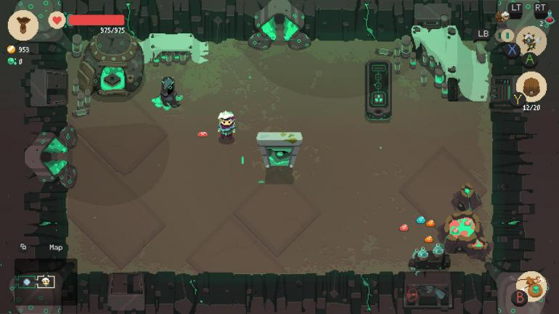
간략한 설명
서론
모티브_분석
차별화 요소
플레이 방식
스토리_컨셉
총 정리
 |  | 장르 | 로그 라이트, 싱글 게임 | 시점 | 3인칭, 탑 뷰
 |  | 디자인 | 스팀 펑크 / SF , 2D, 도트 | 플랫폼 | 모바일
 |  | 방향성 | 간단한 조작 , 높은 게임 난이도 | 권장 사양 | 중간
 |  | 차별점 | 로그 라이크(Like)의 어려운 게임 난이도를 캐릭터 육성을 통해 완화(로그 라이트 Lite) 시간을 조종하는 초능력자가 된 느낌을 액션을 통해 유저에게 전달 기존 게임에서 잘 사용하지 않는 SF(스팀 펑크) 풍의 컨셉 디자인
기획 의도 | 자유로운 ‘세이브-포인트’로 짧게 나눠 플레이 할 수 있는 모바일 로그라이트 장르 게임 시간을 조종하는 액션을 연출, 다른 게임과 차별성을 만듬 1 대 다수의 전투에서 승리하는 쾌감을 유저에게 주는 것 던전의 랜덤 조합, 사망 시 리스크에 대한 긴장감, 플레이를 반복적으로 했을 때 지루함을 개선하고자 함 3D 그래픽이 불편하거나 2D의 도트 그래픽을 선호하는 또는 향수를 그리워하는 유저를 타겟으로 함 어려운 게임 난이도를 공략하는 것을 즐기는 유저와 ‘로그 라이크(Like)’ 장르 게임을 모바일로 플레이 하고 싶어 하는 유저를 타겟으로 함
기존의 ‘로그라이크(Like)’ 게임은 장르 이름 처럼 로그와 유사하기 때문에 특징적으로 유저의 캐릭터가 사망하면 게임의 진행사항을 모두 초기화 시켰음 로그 라이크 장르를 모바일 환경과 보편적인 장르로 만들기 위해 사망에 대한 페널티를 감소시킬 필요가 있었음 사망 시 진행 사항은 초기화 하지만 게임의 진행 정도에 따라 일정 재화를 지급, 지급한 재화로 캐릭터를 강화함으로 유저가 직접 게임의 난이도를 조절하는 행위를 하도록 유도함
위험 부담은 있지만 상대적으로 큰 보상을 위해 위험을 감수하는 플레이를 유도 고급 룸을 클리어 하는 것으로 특성을 획득하고 획득한 특성을 유지하며 스테이지를 클리어 해가는 것이 포인트
초상화
체력
유저 편의 기능
이동 조작
공격동작

Slide 3
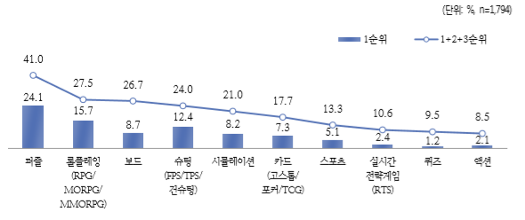
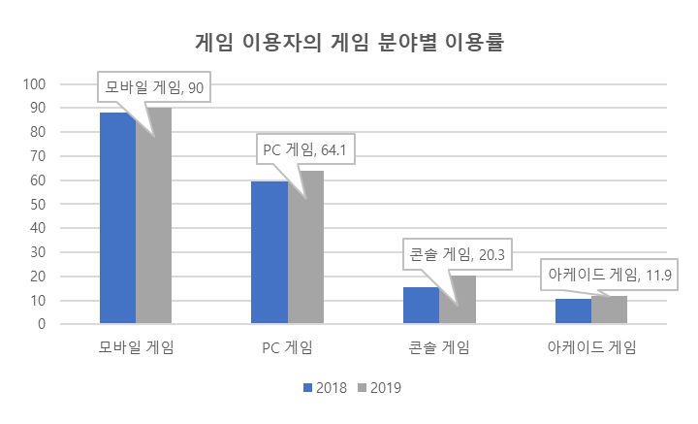
시장 조사 자료
서론
모티브_분석
차별화 요소
플레이 방식
스토리_컨셉
총 정리
19년도 설문조사 결과
응답자 중 90%가 모바일 게임을 플레이 한다고 답
다음으로 PC, 콘솔, 아케이드 순 ( 복수 응답 가능 )
게임이 아닌 인터넷 접속 플랫폼으로 97%가 스마트폰을 이용한다고 함
응답자 중 24.1%가 퍼즐장르, 15.7%가 RPG 게임을 이용한다 응답
한판 한판이 짧아 40~50대 성인에서 높은 선호도를 보인다 생각
기존 인기 IP를 활용 해당 IP를 알고 있던 30 ~ 50 대에 높은 충성도를 보인다 판단
모바일 플랫폼으로 출시 계획 중
퍼즐게임 처럼 플레이 시간이 짧은
대신 몰입감은 잃지 않는 RPG 게임을 목표

Slide 4
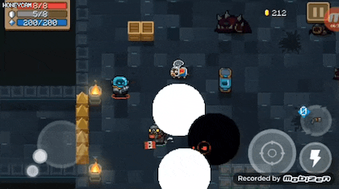
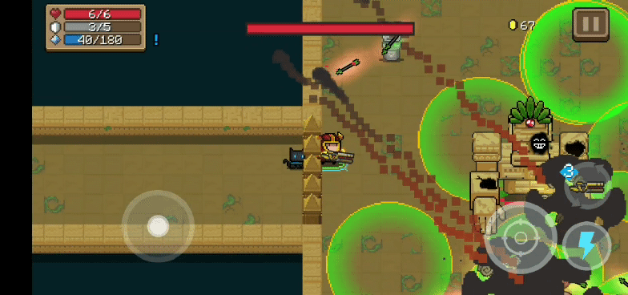
모티브 게임 분석
서론
모티브_분석
차별화 요소
플레이 방식
스토리_컨셉
총 정리
간략한정보
이름 | 소울 나이트 | 던전을 탐험하며 다양한 무기를 사용해보며 몬스터를 처치하는 게임 총 3층으로 이루어진 던전, 한 층마다 5개의 스테이지로 구분 스테이지 내부도 여러가지 방으로 구성 각 층의 마지막 5번째 스테이지에 보스가 등장 날라오는 탄을 피하며 적을 처치하기에 좁은 방으로 인해 게임의 난이도가 높음 포탈을 통해 다음 층으로 이동하며, 이동 시 로딩화면을 활용해 유저가 사용할 특성을 선택하게 함 랜덤으로 등장하는 특성을 수집해 캐릭터의 개성을 유저가 직접 만들어 감 자동 조준 시스템으로 화면에 보이는 적을 알아서 타겟팅 근접무기로 적의 공격 탄을 지울 수 있음
장르 | 로그라이크, 슈팅
플랫폼 | 안드로이드, IOS, 닌텐도 스위치
출시일 | 17. 스토리2. 16
주 컨텐츠 | 던전 탐험 / 클리어 정리 수집 업적 달성

Slide 5
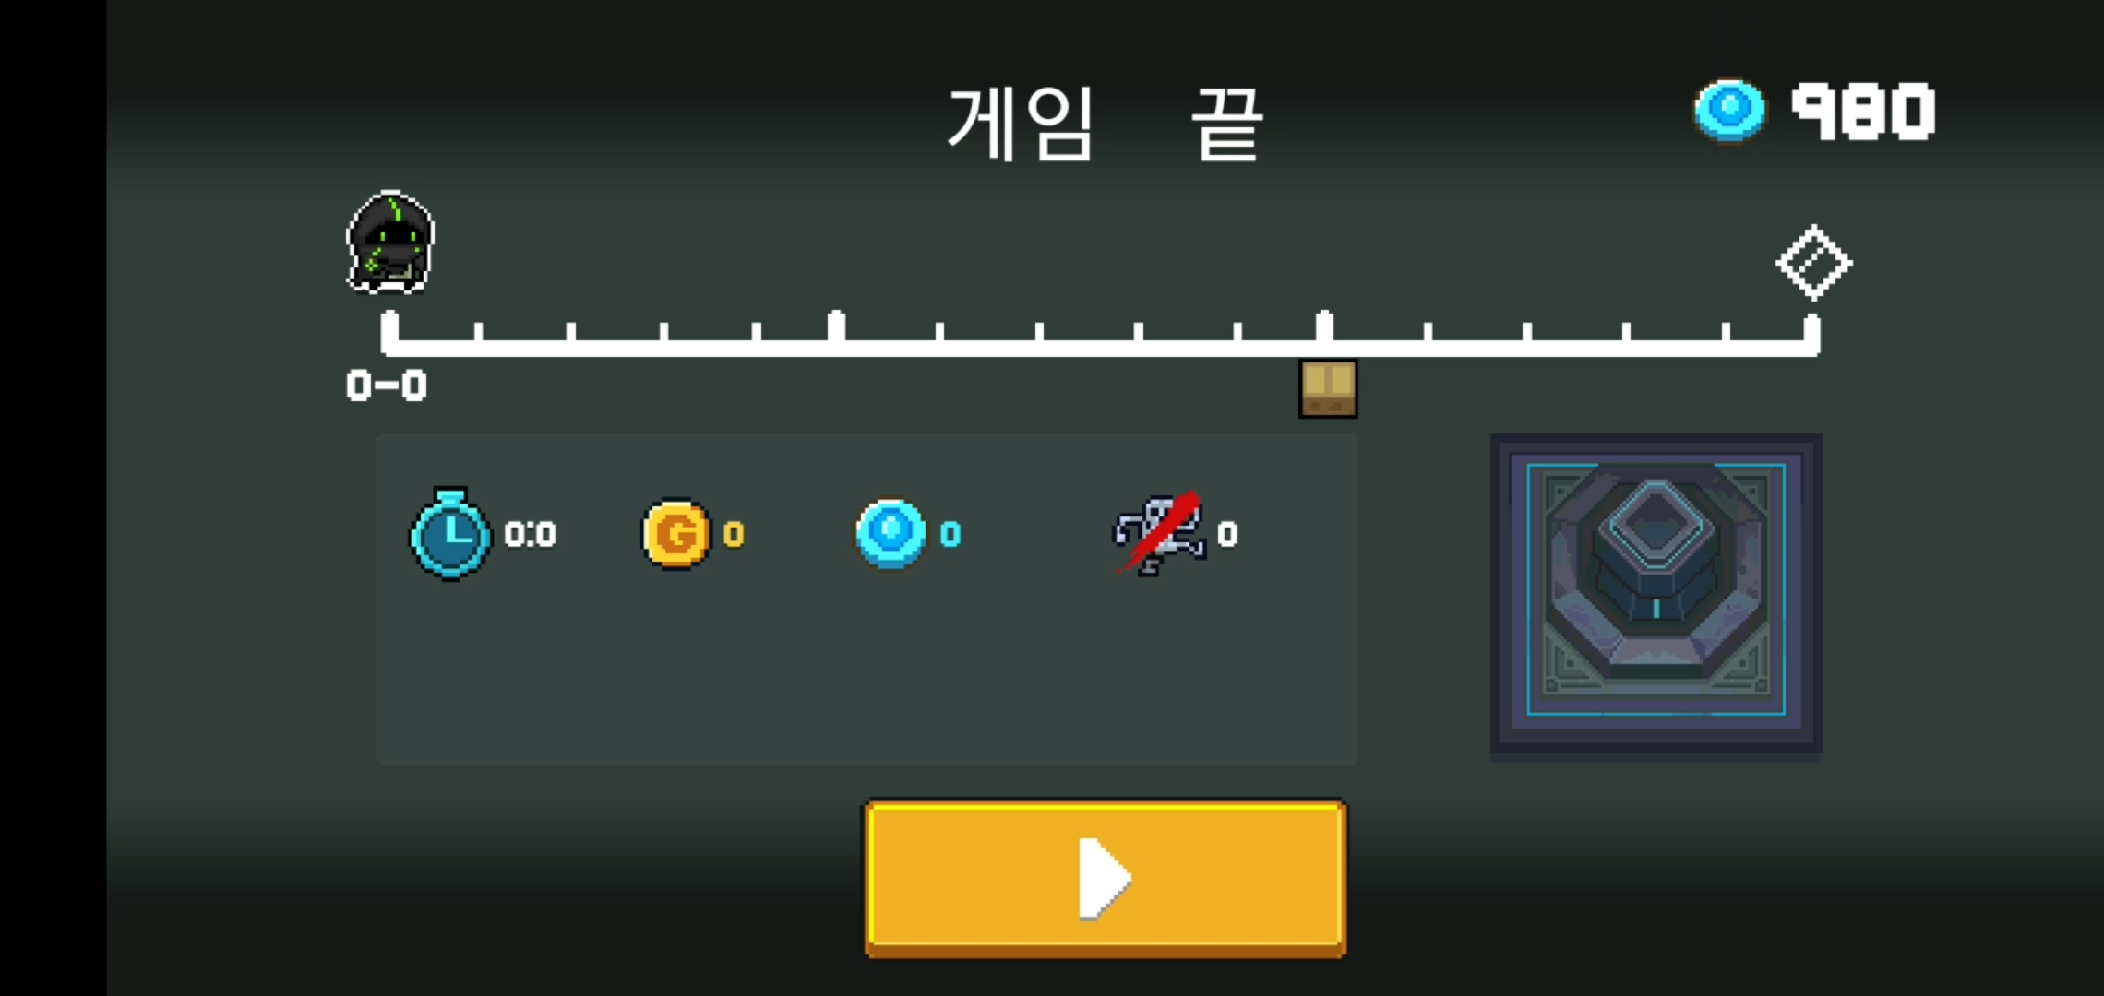
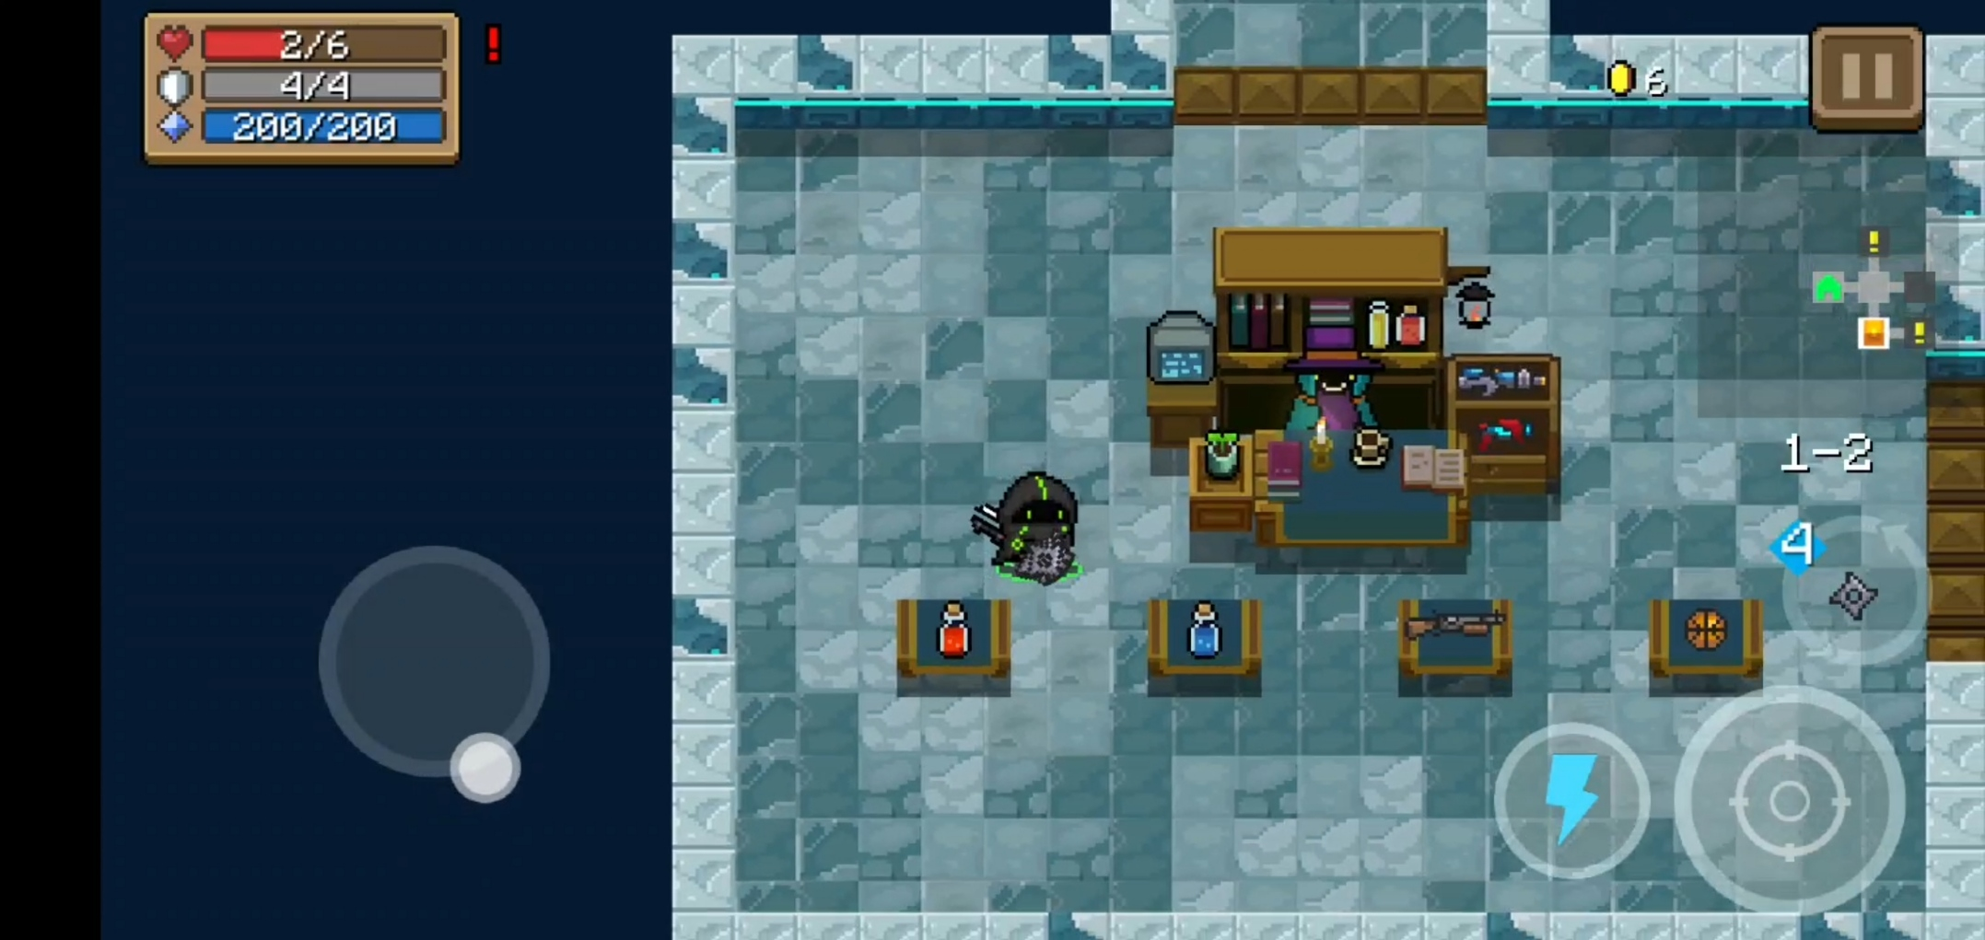
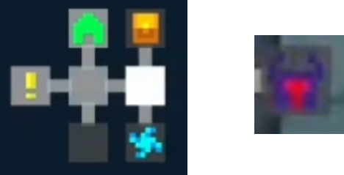
간략한 정보
서론
모티브_분석
차별화 요소
플레이 방식
스토리_컨셉
총 정리
 |  | 던전을 클리어하는 것이 주 목적 3개의 스테이지로 던전이 구성됨 스테이지는 5개의 층으로 구분 스테이지의 마지막 층은 보스가 등장 각 스테이지는 지정된 개수의 테마 중 하나로 등장( 표 참고 )
 | 체력과 마나 관리가 필수 모든 스테이지를 공유하는 수치 한 수치가 낮은 경우 경고 표시가 나옴
 | 각 테마에 맞는 보스의 컨셉 / 공격 패턴 몬스터의 공격 한방이 유저에게 치명 쉬운 조작방식, 어려운 게임 난이도 스테이지 클리어로 오는 쾌감 극대화 | 랜덤으로 배치되는 룸을 하나하나 탐색해가며 스테이지를 진행해야 함 방 마나 특징을 나눠 랜덤으로 등장시키도록 함 연결된 인접 방의 정보를 미니맵 아이콘으로 알려줌 (아이템을 획득할 수 있는 상자, 특수한 보상 또는 강화된 몬스터가 있는 느낌표) (다음 층으로 이동하는 포탈, 보스 방 임을 알리는 투구)

Slide 6
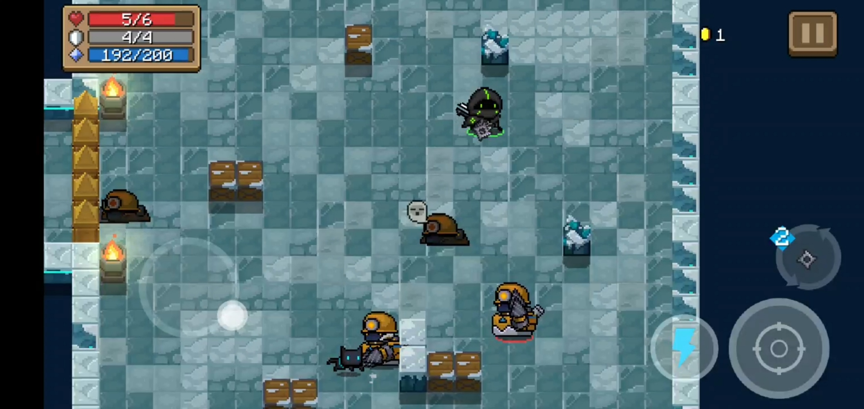
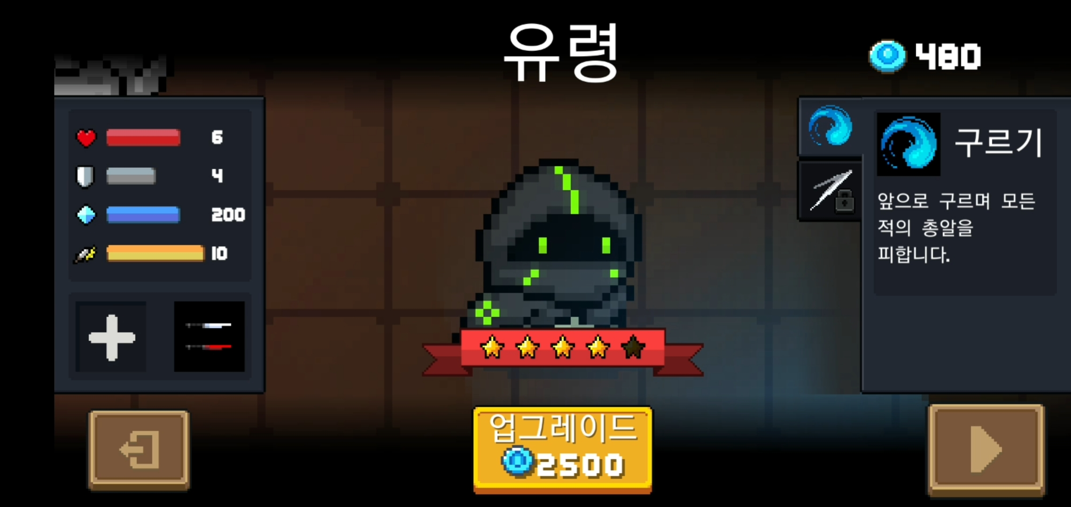
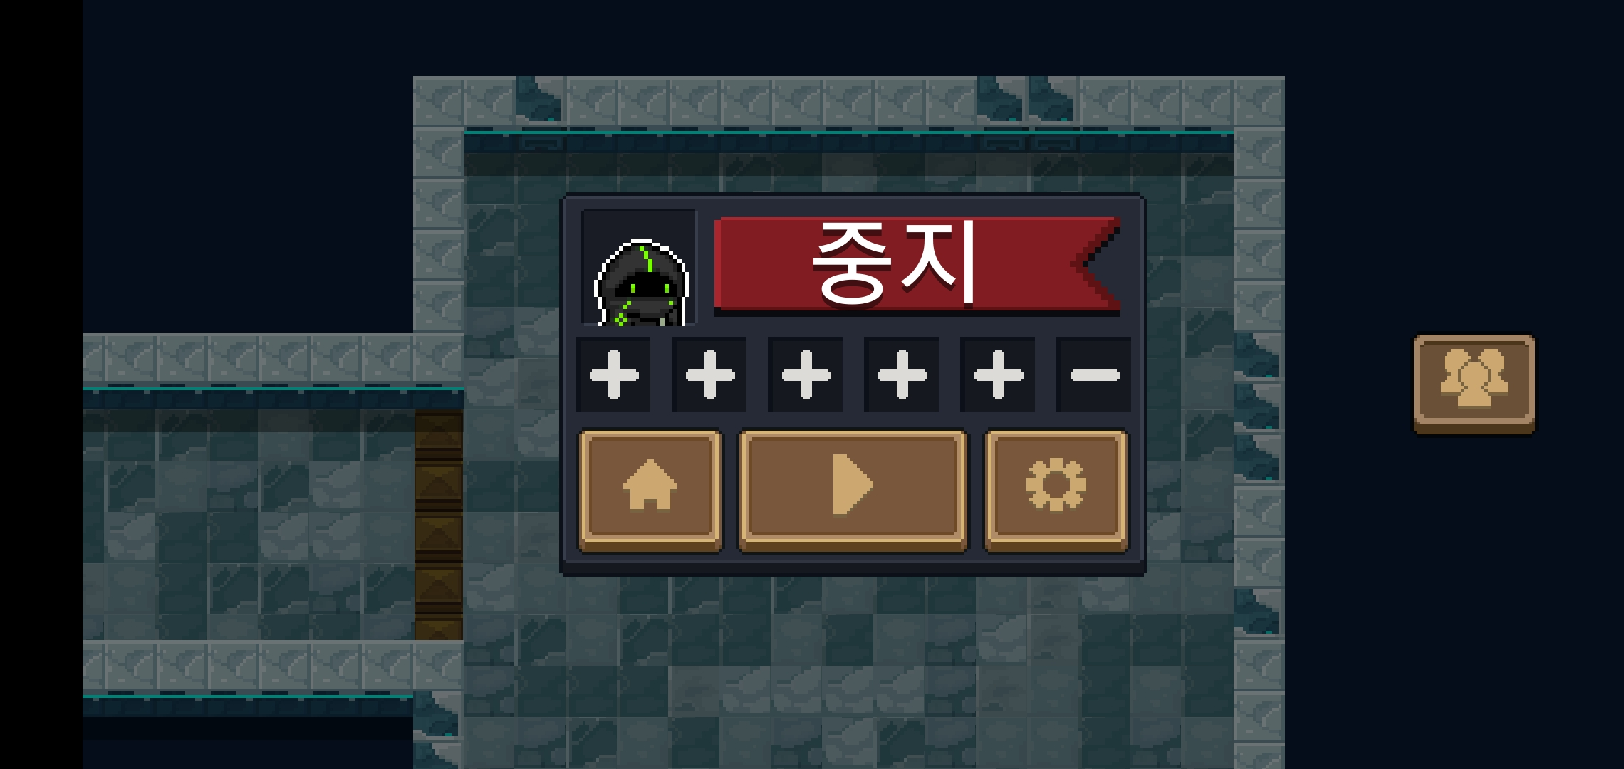
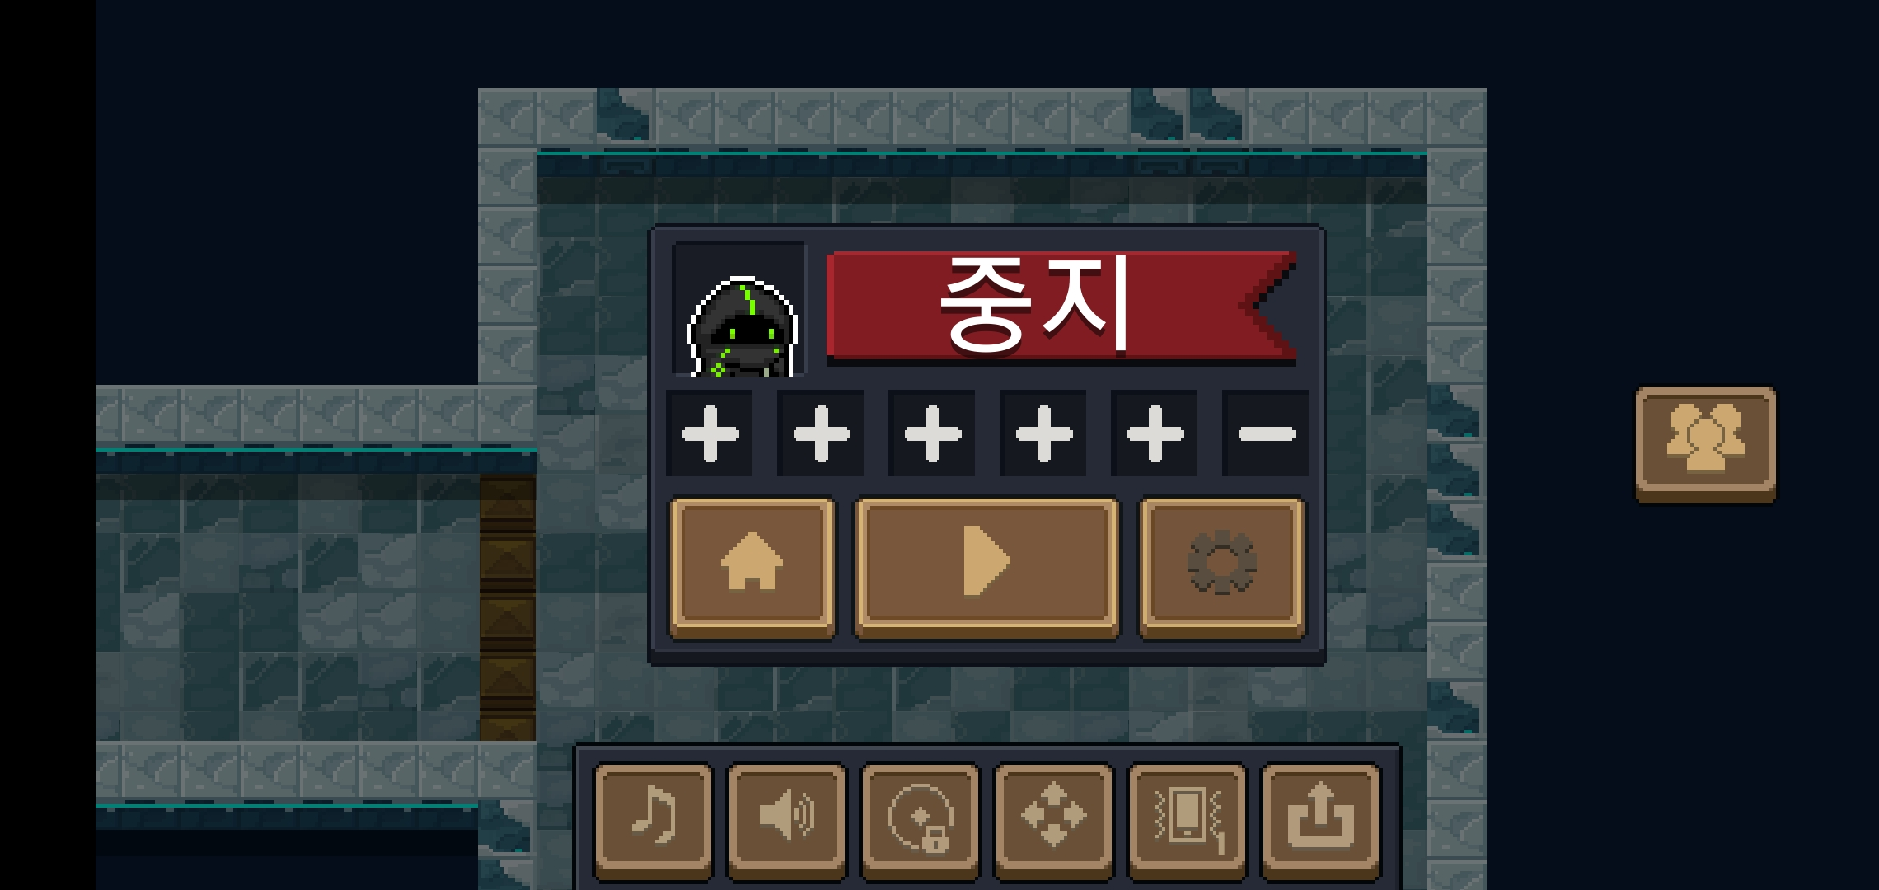
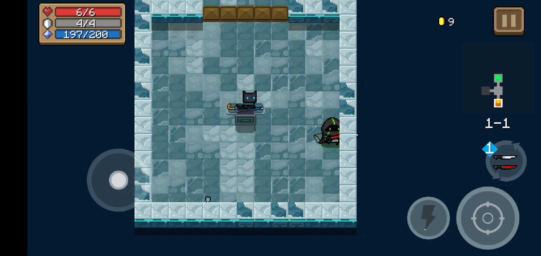
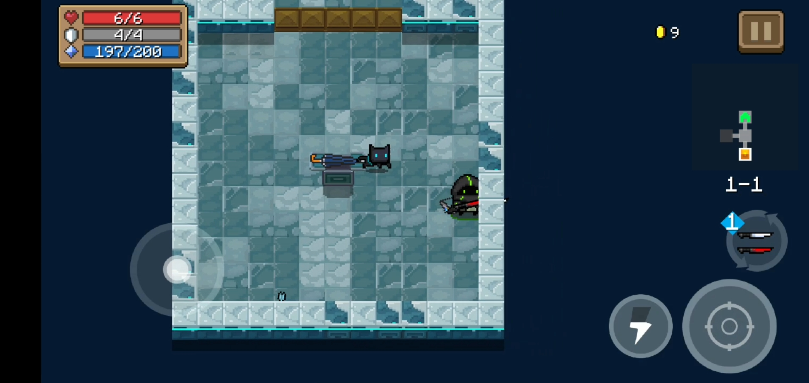
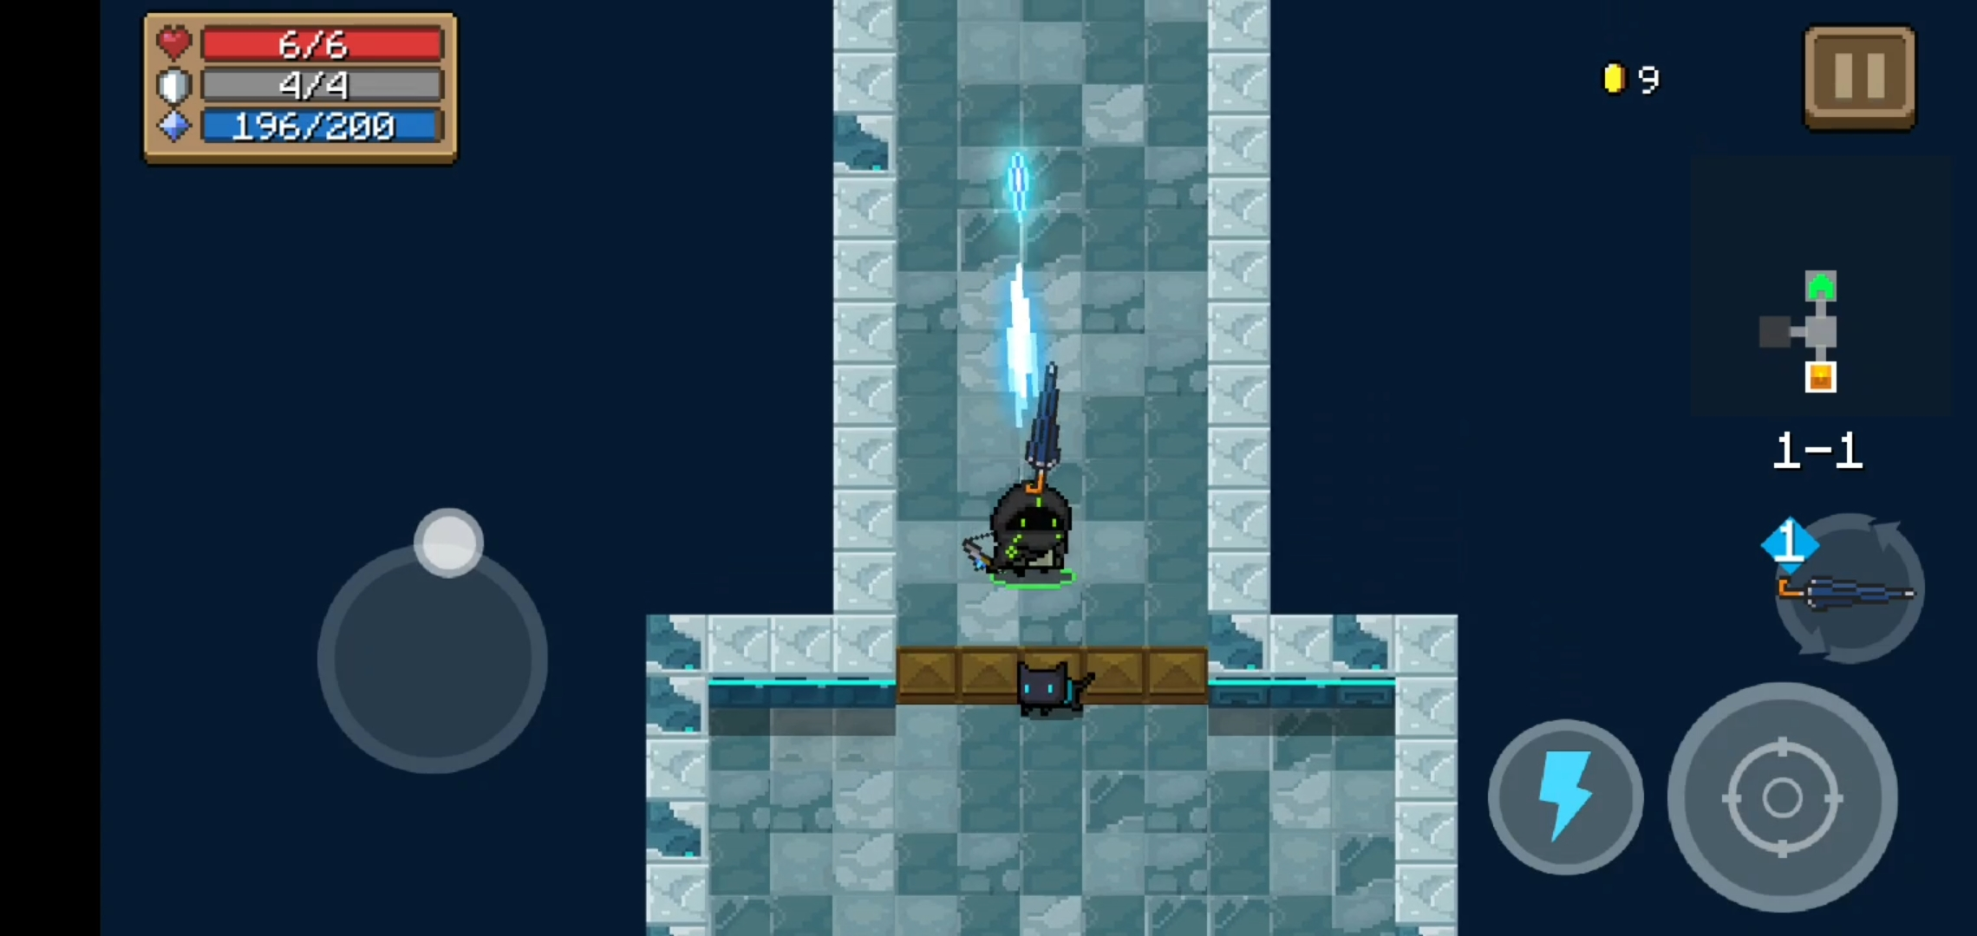
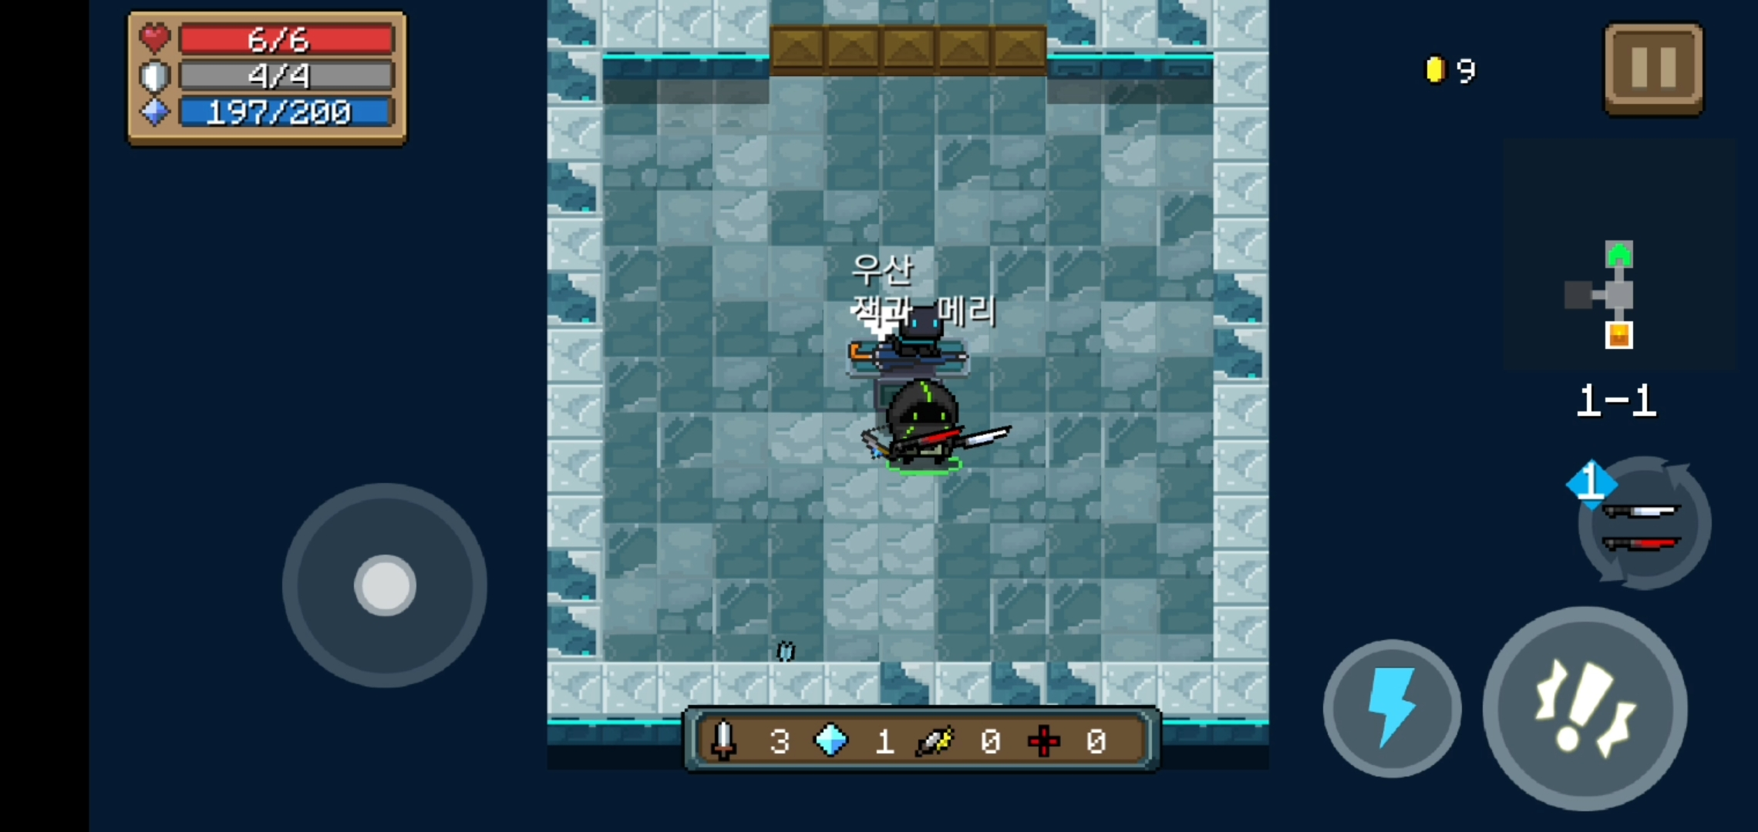
UI 설명
서론
모티브_분석
차별화 요소
플레이 방식
스토리_컨셉
총 정리
잼
던전 외부에서 사용가능한 제화 캐릭터 강화, 구매 등에 사용
캐릭터 정보
현제 HP, 실드, 마나 량을 보여줌
사용 중인 무기를 캐릭터의 외형을 통해 보여줌
코인 | 던전내에서 획득 가능하며 던전을 나가면 사라짐 던전내 상인을 이용하는데 필요
일시 정지
게임 일시 정지 유저 편의 기능 지원 유저가 획득했던 특성을 보여줌
무기 교체
현제 사용 중인 무기와 사용시 소비되는 마나의 양을 표시 기본 2개의 무기를 가지고 게임을 플레이 하게됨
공격
공격 버튼을 누를 시 가장 가까이에 있는 적을 자동으로 타게팅 함 NPC와 상호작용하는 키로 변경되기도 함
이동
캐릭터 이동
스킬
캐릭터 고유 스킬을 사용함 사용 시 점차 재생되는 것을 표시
상호작용키

Slide 7
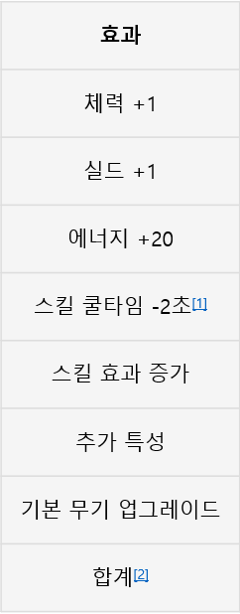
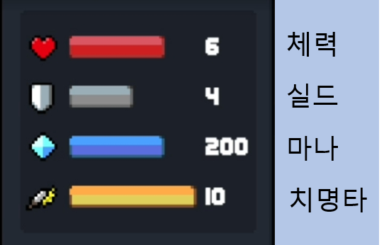
캐릭터 시스템
서론
모티브_분석
차별화 요소
플레이 방식
스토리_컨셉
총 정리
캐릭터마다 특징을 담은 스킬과 기본 무기를 하나씩 가진다 Ex) 도적만 구르기 스킬과 투척과 근접공격이 동시에 가능한 무기를 사용할 수 있음 캐릭터 선택창에서 게임내 제화를 활용해 캐릭터 능력치를 강화할 수 있음 단계별로 강화효과가 다르며 단계가 오를 수록 소비되는 재화양이 늘어남
유저에게 보여지는 능력치(체력, 실드, 마나, 치명타 확률) 유저에게 보여지지 않는 능력치로 (공격력과 이동속도, 공격 사거리)가 있다 다른 게임에서는 사격 무기를 착용하고 있으면 사격만 하는데 해당 게임은 몬스터가 근접해 기본공격이 가능한 경우 사격하지 않고 근접 공격을 함 이때 캐릭터의 기본 공격력이 몬스터 피격 판정과 데미지 계산에 필요함
0이 되면 게임이 종료됨 해당 수치만큼 몬스터의 공격을 버틸 수 있음
체력대신 몬스터의 공격을 막는 획수 일정시간 공격 받지 않으면 다시 회복됨
무기를 사용하는데 마나가 소비됨 높은 성능의 무기의 남용을 막는 용도
일반 공격보다 더 강한 데미지를 주는 확률을 뜻함 어려운 게임에 약간의 확률성을 부여
캐릭터 강화 단계별 효과
→

Slide 8
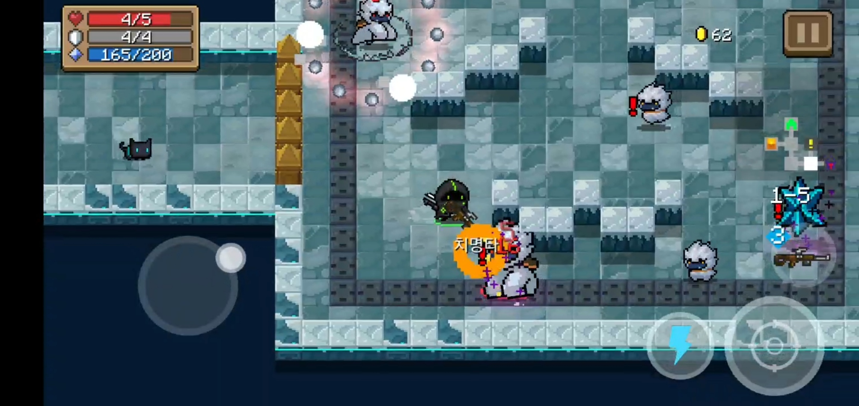
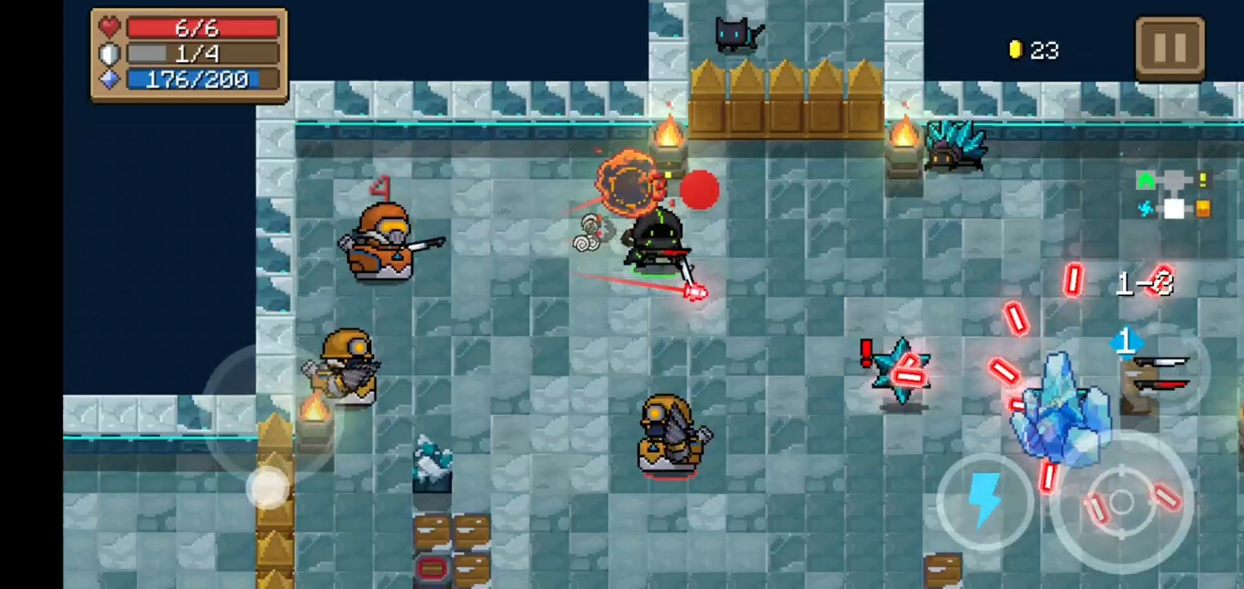
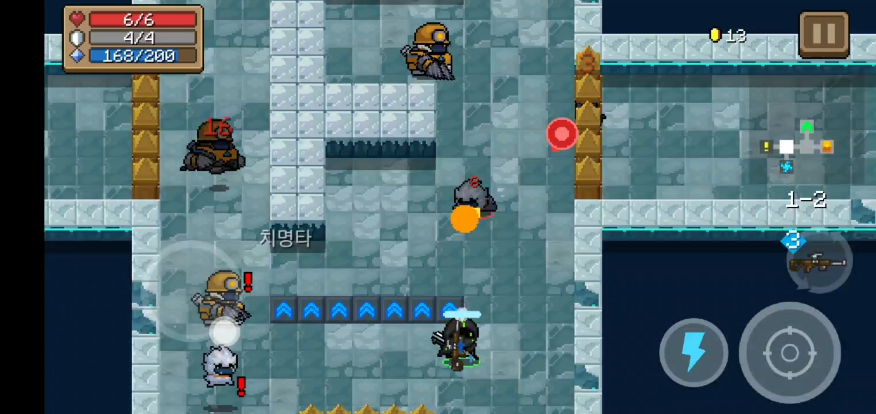
던전의 배치 방식
서론
모티브_분석
차별화 요소
플레이 방식
스토리_컨셉
총 정리
 | 방 배치 예시
시작 룸, 포탈 룸은 층마다 하나씩 만 존재함 (5번째 층마다 포탈 룸은 보스 룸으로 치환됨) 시작 룸을 기준으로 (상하좌우) 4방향 중 한 방향을 기준으로 방을 생성해 연결함 2차원 배열의 최소 3x3 크기(최대 5x5)에 시작점과 포탈(보스)룸을 배치하고 이후 룸은 아래 표의 데이터를 기반으로 배치됨. 배치되는 방의 데이터는 크기, 종류, 몬스터 배치 형태만 저장되며 나머지 바닥과 벽, 기타 구조물 들은 그때 그때 리소스를 가져와 배치됨 룸에 배치되는 구조물 정보는 데이터 베이스에 저장되고 특징적으로 룸으로 통하는 문의 경우 인접한 방의 방향으로 문이 생성됨 화면에 표시되는 미니맵은 전투 시 시야를 방해할 소지가 있어 일시적으로 사라짐
소울 나이트의 던전 생성 규칙
 | 시작 | 일반 | 상자 | 이벤트 | 포탈 | 보스 | 연결점
시작 | x | o | x | x | x | x | 1
일반 | o | o | o | o | o | o | 2~4
상자 | x | o | x | x | x | x | 1~2
이벤트 | x | o | x | x | x | x | 1~2
포탈 | x | o | x | x | x | x | 1
보스 | x | o | x | x | x | x | 1

Slide 9
방 종류
서론
모티브_분석
차별화 요소
플레이 방식
스토리_컨셉
총 정리
상자 표시 방
상인 | 던전에서 획득한 코인을 활용해 무기나 물약을 구입할 수 있음
신비한 상인 | 체력을 대가로 아이템, 버프를 파는 상인
보물상자 | 높은 등급의 무기를 고정적으로 지급하는 방
선택의 방 | 2~4개의 아이템이 놓여있고 그중 하나를 선택하면 나머지 아이템이 사라짐, 나머지 아이템이 있던 자리에 함정이 나와 캐릭터를 공격함
방 구분
아무 표시 없음 | 일반 몬스터 방
집 표시 | 시작점 ( 전투 x )
상자표시 | 상점, 상자방, 선택방, 신비한 방 (전투x)
느낌표 | 특별 방(보너스 방)
파란색 포탈 | 다음 스테이지 포탈
보라색 투구 | 보스방
느낌표 방
조각상 | 조각상의 형태에 따라 스킬의 특수한 효과를 부여
변종 몬스터 방 | 강화 효과가 생긴 몬스터만 있는 맵 ( 클리어 시 큰 보상)
용병 | 코인을 지불해 용병을 고용할 수 있음
방어구/ 탈 것 | 방어구 / 탈 것 상인을 통해 코인을 소비해 장착가능
장비 옵션 | 소지 중인 무기를 코인을 지불하는 것으로 강화 변형이 가능
기타 등등 | 체력회복, 마나회복, 특성 획득 등 유저 도움 방이 있음
특수 방의 경우에도 모두 동일한 확률로 랜덤으로 등장함

Slide 10
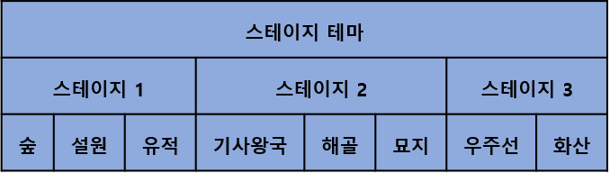
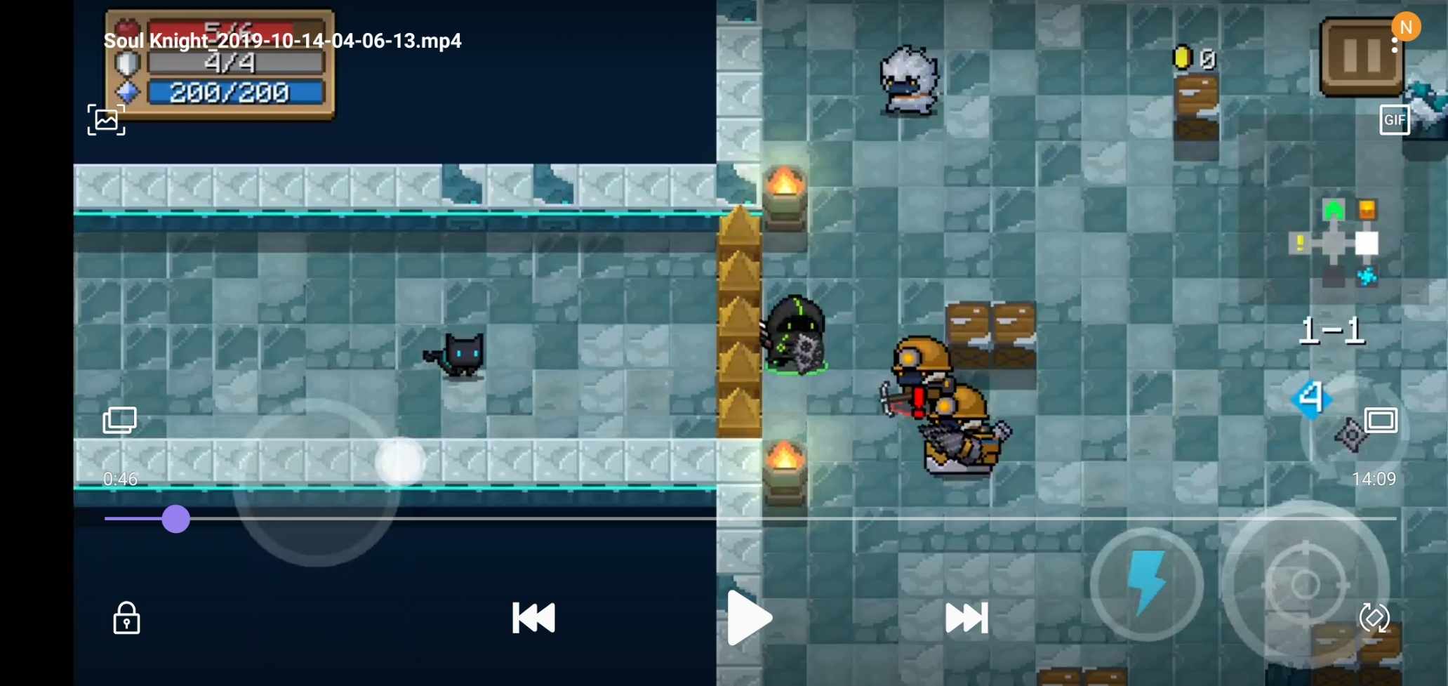
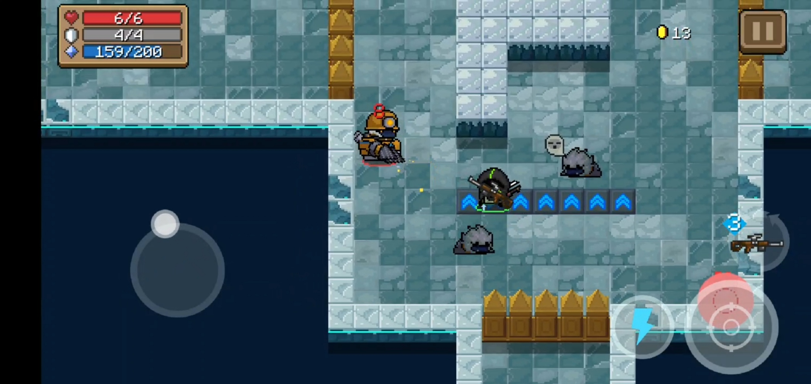

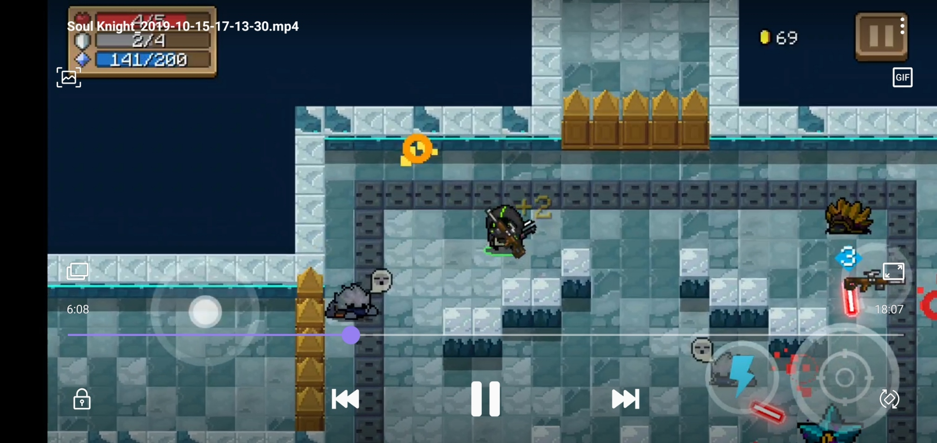
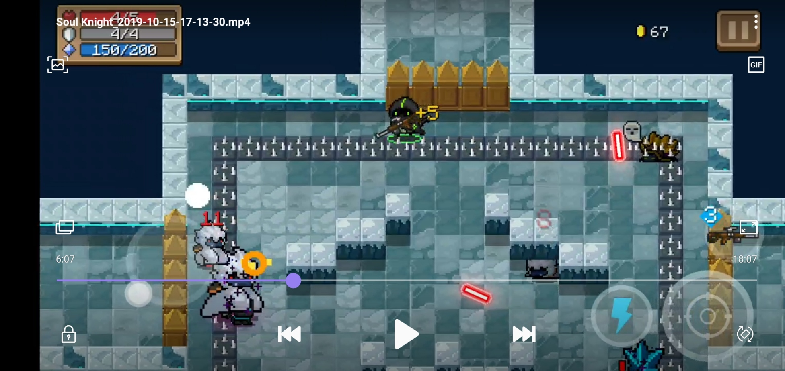
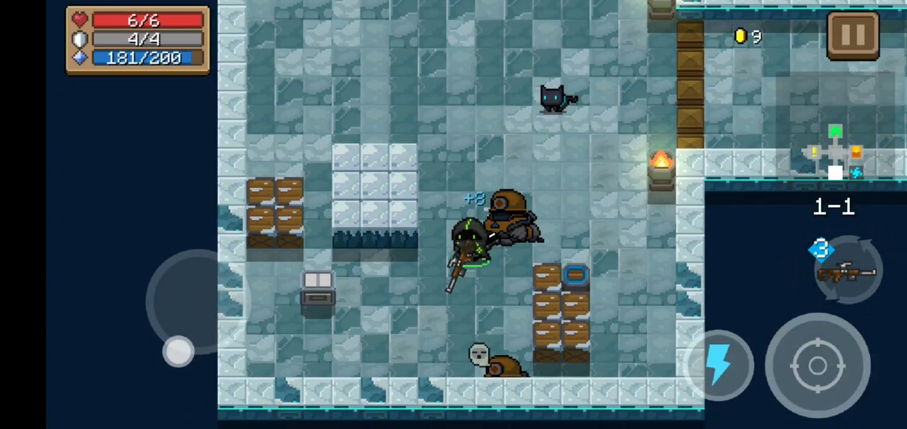
구조물 종류
서론
모티브_분석
차별화 요소
플레이 방식
스토리_컨셉
총 정리
 | 3개의 스테이지는 각 스테이지 마다 등장하는 테마가 다름
 | 층을 구성하는 요소로 통로도 있음 방과 방을 잇는 용도로 사용됨 이전 방에서 치열한 전투를 잠시 쉬어 가는 장소로 사용되기도 함 통로에서 방의 일부 구조와 몬스터 배치를 확인할 수 있음
<발판>
유저에게 도움을 주는 발판과 그렇지 않는 발판이 있음
해당 발판의 효과는 몬스터도 동일하게 적용 받음
가시 발판이 대표적으로 함정으로 사용되는 발판
<벽>
캐릭터, 몬스터의 이동을 막는 구조물
유저, 몬스터의 공격을 상쇄시킴
스테이지에 선택된 테마에 따라 다양한 형태의 구조물 디자인이 있음
<마법 문>
통로를 통해 방에 입장 시 자동으로 닫힘
방에 배치된 몬스터를 모두 처치하기 전까지 열리지 않음
방에 입장 시 자동으로 문이 닫힘
전투 방에만 있음
<상자>
공격을 받으면 사라지는 구조물
일반 상자의 경우 공격을 1회에 한해 공격을 막음
특수 상자(폭판, 얼음, 독)가 존재함
특수 상자의 경우 함정으로 사용

Slide 11
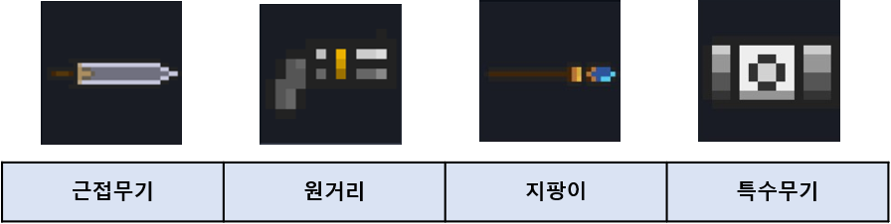
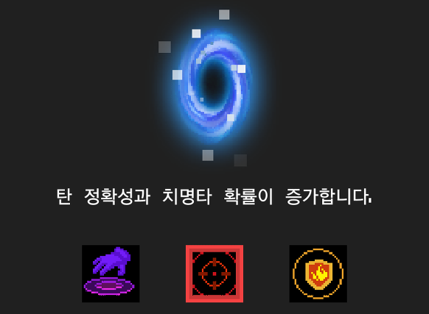





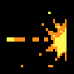
무기 & 특성 시스템
서론
모티브_분석
차별화 요소
플레이 방식
스토리_컨셉
총 정리
 |  |  |  | 예시
 |  |  |  |  | 근접무기로 총알을 튕겨낼 수 있음
무기 스텟 |  | 무기 등급 색 |  |  | 적을 죽인 후 일정 체력을 회복
무기 스텟 |  | 무기 등급 색
공격력 | 공격 속도 | 흰색 < 연두색 < 하늘색 < 보라색 < 주황색 < 빨간색 |  |  | 몬스터의 탄환 속도가 감소, 마나와 골드 획득 범위가 증가
에너지 소비량 | 탄 속도 |  |  |  | 몬스터의 탄환 속도가 감소, 마나와 골드 획득 범위가 증가
치명타 확률 | 범위 |  |  |  | 몬스터를 죽이면 마나를 회복
정확도 | 사거리 |  |  |  | 몬스터를 죽이면 마나를 회복
상점에서 코인으로 구매 또는 방을 클리어한 보상으로 상자를 개봉하면 획득할 수 있음 무기마다 등급이 있으며 등급이 높은 만큼 등장 확률이 낮고 성능이 높아짐. | 범위 |  | 포탈을 이동할 때 랜덤확률로 선택할 수 있음 대체로 한번 선택하면 변경이 불가능 (특수 NPC를 통해 변경) |  | 상점의 제품 가격이 50% 낮아짐
상점에서 코인으로 구매 또는 방을 클리어한 보상으로 상자를 개봉하면 획득할 수 있음 무기마다 등급이 있으며 등급이 높은 만큼 등장 확률이 낮고 성능이 높아짐. |  |  |  |  | 치명타 총알이 적을 관통해 나감
유저가 원하는 특성을 하나씩 쌓아가며 현재 캐릭터에 애착이 생기며, 보스 클리어에 대한 가능성을 생각하게 됨 힘들게 쌓은 특성과 무기를 사망과 동시에 잃었을 때 유저는 상실감에 빠지게 됨 근접 무기를 휘둘러 날라오는 적의 탄을 지울 수 있음 (특성을 추가하면 해당 요소 또한 변경됨) 특성에 따라 자유자제로 게임의 전투 방식이 달라짐 ( 검을 들고 특성으로 적의 탄을 튕겨가며 근접 전투 위주의 플레이 또한 가능해짐 )
공격력 | 공격 속도 | 흰색 < 연두색 < 하늘색 < 보라색 < 주황색 < 빨간색
에너지 소비량 | 탄 속도
치명타확률 | 범위
정확도 | 사거리

Slide 12
상인 시스템
상인은 3~4개의 아이템을 랜덤으로 가져와 유저에게 판매함 이때 랜덤으로 해당 아이템에 할인을 적용함
아이템 마다 등급이 있고 해당 등급에 따라 가격이 책정됨
인벤토리에 무기도 함께 저장되며 무기에 부여한 특성을 무기 합성으로 다른 무기로 이전 시키거나 다른 새로운 무기를 획득할 수 있도록 함
낮은 단계의 무기로 상대적으로 높은 단계의 무기를 강화할 수 있는 기능도 추가함
유저가 원한다면 특성을 2개만 부여할 수 있는 무기를 일정 재료를 투입해 확률적으로 1칸 더 늘릴 수 있도록 함
유저는 무기의 성능을 테스트 하며 강화와 합성을 통해 장비를 파밍하며 게임을 진행하게 됨
상인을 다양한 분류로 나누어 각각 특징이 되는 기능을 유저가 활용할 수 있도록 함
일반 상인, 떠돌이 상인(고급 상인), 떠돌이 암상인(재화가 아닌 다른 것의 패널티를 조건으로 좋은 효과의 아이템을 판매), 효과부여 상인, 무기 강화 상인
아이템의 등급에 따라 가격을 책정해 두고 해당아이템이 실제 상인이 판매할 때는 최대 50% 에서 0% 까지 할인을 적용해 판매하도록 시스템을 구현
던전에서 사용하는 코인으로 아이템을 구매할 수 있지만 잼을 사용해 아이템을 구매할 수 도 있다 ( 대신 해당 방식은 구매 횟수에 따라 점차 가격이 증가하도록 함, 증가 횟수는 전체 게임에서 관리되어 초기화 되지 않고 계속 쌓인다.)
방을 클리어 하면 방의 정 중앙에 상인이 등장하며
상인의 활용은 1회성으로 한번 상인 판매정보를 닫으면 다시 해당 방의 상인을 통해 아이템을 구매할 수 없다
유저가 아이템을 구매할 여건이 되는지 1차적으로 상인이 판매하려는 아이템 최소 가격을 기준으로 비교해 유저에게 보여줄지 말지 결정한다.
유저가 구입이 불가능하다고 판단되면 상인이 등장해도 상인의 코멘트를 통해 유저가 구입할 아이템이 없다는 것을 알려주고
반대로 있다면 상점창을 열어 구입할 수 있는 아이템이 있다는 것을 보여준다.
추가로 유저가 코인 부족으로 원하는 무기를 구입하지 못할때 유저가 사용하는 무기를 함꼐 가격으로 책정해 코인과 함께 대가로 판매하여 무기를 바꿔 착용할 수 있다.

Slide 13
중립 구조물의 다양화
방에 배치되던 중립 구조물의 종류를 다양하게 구성
투척무기와 아이템 속성을 추가해 중립 구조물과 속성추가효과를 만들어내는 것을 추가
던전에 랜덤으로 배치되는 중립구조물을 통해 게임 진행의 의외성을 부여하려고 함
랜덤이지만 하나의 스테이지에 등장할 구조물의 타입을 두가지로 고정되도록 함

Slide 14
몬스터 AI
몬스터가 유저가 사용하는 아이템을 최대 하나 소지할 수 있도록 추가
손에 물약을 들고 있는 몬스터가 갑자기 플레이어 처럼 일정 체력이 낮아 졌을때 직접 물약을 사용해 회복하듯 똑똑한 ai를 만드는 것이 목표
고급 몬스터는 특징이 되는 스킬을 가지게 되고 일반 공격 보다 높은 우선순위로 사용한다.
보스 몬스터의 공격은 모두 스킬로 4개의 스킬을 각 패턴에 맞게 시전된다.
하나의 패턴을 실행한 후에는 짧은 시간 경직상태가 되어 다음 공격을 준비하는 시간을 가진다. (동시에 유저는 보스의 공격을 신경쓰지않고 편안하게 딜을 넣을 수 있는 시간이 된다.)
대신 높은 체력에 조금씩 다른 페이크 동작으로 높은 공략 난이도를 구현하려고 함

Slide 15
무기의 시스템 변경
무기에 대한 추가 정보, 근접 무기의 공격력에 범주를 주려고 함
최저 공격력과 최대 공격력으로 범주를 만들고 치명타 확률을 무기에 부여하도록 함
무기의 성능을 판별하는 기준은 평균 공격력으로 책정되며 부가적으로 치명타 확률이 몇 %인지가 반영된다.
원거리 무기의 경우 공격력의 범주가 없고 평균데미지가 동급의 근거리 무기보다 높게 설정한다.
대신 치명타 확률을 척용하지 않을 예정이며 특성을 무기에 추가하는 것 또한 근접 무기는 2개 까지 원거리 무기는 1개가 최대로 부여가능한 특성 개수로 지정
원거리 무기의 성능이 좋지만 사용횟수에 제한을 두는 방식으로 납용을 방지 ( 탄을 사용해 전투를 진행, 탄이 없으면 기본탄의 경우 재사용 대기시간이후 다시 충전되도록)
원거리 무기 보다 근거리 무기를 적극적으로 사용하는 액션성을 강조한 전투를 유저가 플레이하도록 유도
원거리 무기에 소비 아이템인 탄에 특수 효과를 부여하는 방식으로 추가 특성 보완

Slide 16
캐릭터 제한사항 변경
소비하면 유저가 직접 회복을 하지 않는 이상 회복되지 않던 마나를 자동으로 회복이 되도록 변경
일부 캐릭터에만 있던 회피스킬을 모든 캐릭터가 사용가능 하도록 함
캐릭터에게 회피스킬 이외에 다른 각 캐릭터의 특징이 될 스킬을 부여함
자동으로 회복되는 마나와 회피 스킬을 통해 액션성을 부여하려고 함

Slide 17
특성시스템 변경
특성기능을 플레이어 캐릭터에 적용하던 방식을 무기로 변경
하나의 무기가 최대 두개의 특성을 가질 수 있도록 변경

Slide 18
방의 종류를 간소화
서론
모티브_분석
차별화 요소
스토리_컨셉
총 정리
상점과 포탈 등 제거함
상점 대신 상인을 방을 클리어 하면 항상 등장하도록 함
포탈은 보스를 처치하면 등장하도록 변경

Slide 19
인벤토리 추가
아이템을 구입하여 즉시 사용하지 않고 인벤토리에 저장하도록 변경

Slide 20
캐릭터 강화 요소 추가
캐릭터 강화 요소에 편의성 기능을 함께 강화하도록 함 (인벤토리 칸수 증가, 상인 판매 아이템 가격 할인율 증가 등등)

Slide 21
업적
스테이지 클리어 또는 구조물 시너지 효과 등 게임에 숨겨진 요소나 특정 목표치를 달성한 경우 유저에게 사용가능한 유료재화 또는 게임내 일반 재화를 지금하는 시스템
게임 플레이에 동기부여를 목적으로 사용

Slide 22
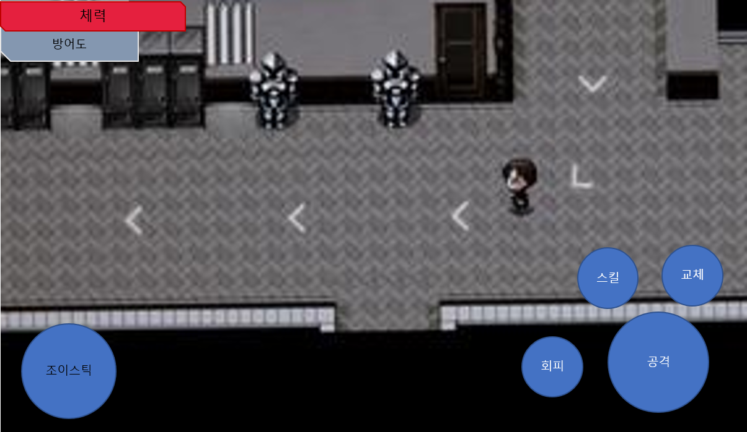
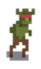
분석자료
개요
소개
디자인 컨셉
정리
스킬
스킬 활용
1. 몰려오는 몬스터에게 ‘대쉬’로 빠르게 접근
2. ‘폭탄’을 몬스터에게 설치
3. ‘시간역행 기술’로 빠져나옴
대쉬
폭탄
폭탄 설치
6. 전투 예제
대쉬
특수기
시간역행
시간 역행
특수 탄
가속탄
이동 속도 상승
캐릭터 스텟 & 무기 활용
1. 이동 속도를 통해 공격을 회피하면서 몬스터를 공격
2. 근거리 무기로 한번에 처치
원거리 공격
이동
능력치
이동 속도
룸 배치
화약
무기 & 룸 구조물 & 유저 경험 활용
1. 유저 경험을 통해 화약통을 근접무기로 공격하면 데미지를 받음을 암
2. 원거리 무기로 화약통을 공격해 한번에 몬스터를 처치
화약통
원거리 공격
유저 경험
화약통을 건드리면 터진다

Slide 23
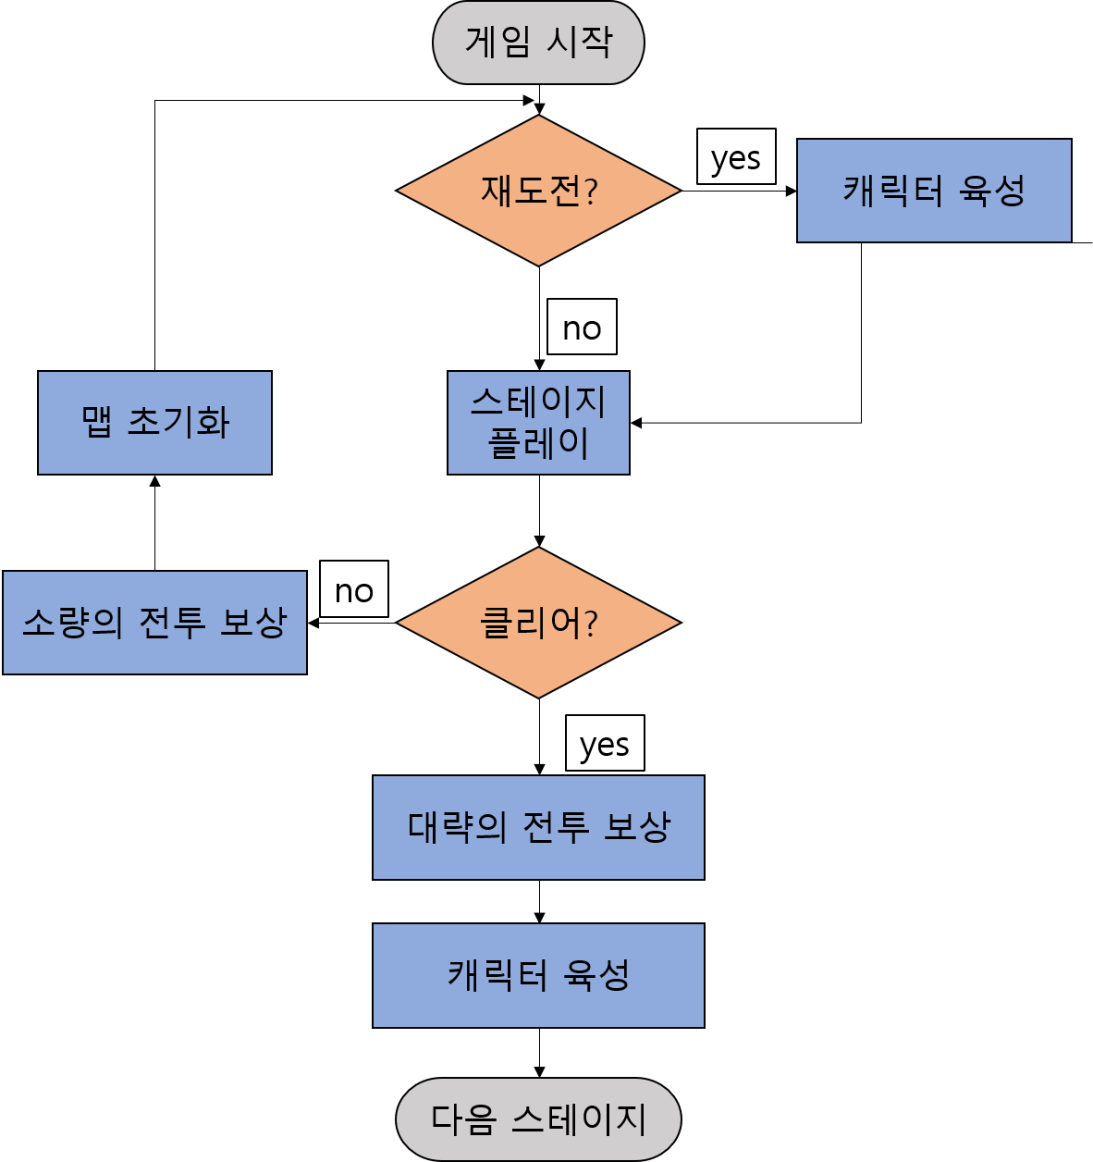
분석자료
개요
소개
디자인 컨셉
정리
7. 플레이 흐름
모든 챕터 클리어 시 유저 선택지
선택지 | 모든 챕터를 클리어한 경우 두 가지 선택지를 유저가 고르도록 함 (미래로 돌아갈지, 과거로 돌아 갈지 )
 | 미래로 가는 경우 플레이 기록이 사라짐 (캐릭터 성장치, 무기 수집 완성도 등 )
 | 과거로 갈 경우 캐릭터 육성 정도와 획득 무기는 남겨두고 재화만 사라지고 다시 플레이를 시작
의도 | 회차 플레이에 대한 유저의 선택을 게임에 반영하기 위한 장치 엔딩은 보았지만 다른 컨텐츠를 완성하기 위해 과거로 갈 수 있고 다시 처음부터 플레이하기 위해 미래로 갈 수 있음
휘발 성 스텟 소멸
대량
1) 축적된 재화 / (전체 룸 개수 – 클리어 룸)
2) 축적된 제화 + 보스 클리어 보상 재화

Slide 24
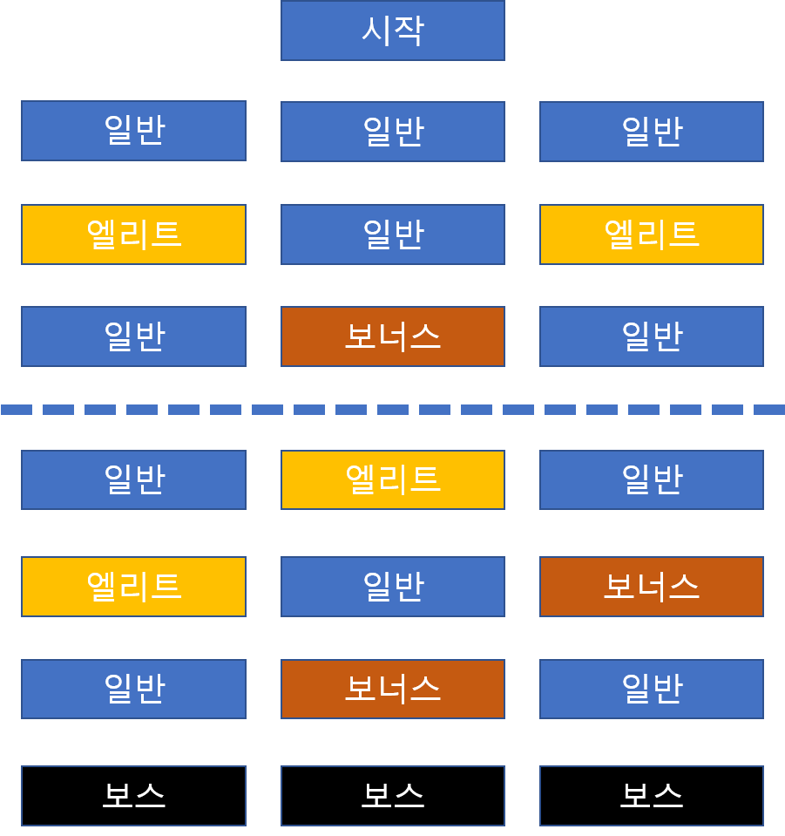
분석자료
개요
소개
디자인 컨셉
정리
8. 던전 구성
챕터
1스테이지
2 스테이지
기본 챕터 진행 흐름
3 스테이지
4 스테이지
게임 내부 총 7개의 챕터 챕터는 4개의 스테이지로 구성됨 스테이지는 다수의 룸으로 구성됨 사망 시 해당 스테이지의 처음으로 이동 | 총 5 종의 룸 랜덤으로 배치되는 룸들 유저가 플레이 했던 룸을 기준으로 3개의 다음 룸들 중 유저가 원하는 룸을 선택해 진행됨 일정 룸을 진행하면 고정적으로 스테이지 보스 룸이 등장

Slide 25



분석자료
개요
소개
디자인 컨셉
정리
11. 스토리텔링
텍스트와 함께 사용되어 게임 내 스토리를 보다 정확하게 전달 게임 캐릭터 리소스 활용 | 텍스트를 활용한 캐릭터 대사 주요 메인 스토리를 유저에게 전달 게임 TIP 정보 전달 | BGM, 효과음을 통한 현장감 조성 게임 BGM, 공간 효과음, 타격음, 정리 상호작용 음 | 게임 정보, 피드백 등에 집중할 수 있도록 하는 진동 특수 효과
말 풍선을 이용해 캐릭터의 대사를 표현 | 주 스토리 전달 방식 화면 아래에 텍스트 칸을 통해 스토리 전달 게임 플레이 중에 화면에 짧은 글로 유저에게 정보 전달 | 몬스터와 캐릭터 소리 연출 다르게 캐릭터 : 기합, 몬스터 : 포효 장소에 맞는 소리 연출 - 실험실 : 물방울 소리 , 공장 : 증기 소리 | 일반 공격 / 스킬 공격 타격음 체력이 일정 치수 이하로 내려갈 시 경고 사망 시 피드백 효과
메인 스토리 전달 방식 가장 보편화된 스토리텔링 방식으로 유저 또한 거부감 없이 받아 들일 수 있음 적절한 스킵 버튼이 필요 튜토리얼의 경우 캐릭터를 움직여 애니메이션으로 연출할 계획 |  | 적절한 상황에 특수 효과 사용 스토리와 텍스트, 캐릭터 일러스트 만으로 부족한 몰입도 보완 유저가 스토리를 포함한 게임 속 세계에 몰입할 수 있도록
대사

Slide 26
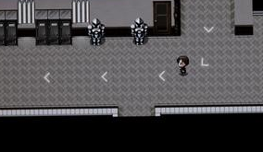
분석자료
개요
소개
디자인 컨셉
정리
 | 전달 내용
 | 기본 조작 - 이동, 공격, 무기교체 동료들의 대사를 통해 전달 군인이라는 점을 알 수 있는 단어 선택 튜토리얼의 목적을 스토리와 묶어서 전달
의도
기본 조작 방식을 유저에게 전달하기 위해 사용 정리의 현재 상황을 정리가 아닌 다른 인물의 대사로 전달 함으로 주인공의 스토리와 역할을 한번에 전달 가능함 최종 튜토리얼의 목적인 유저의 몰입과 플레이 방식 이해를 위해 정리의 배경 스토리를 튜토리얼로 사용
방어도
체력
12. 스토리 보드(튜토리얼)
동료
동료
동료
주인공
동료
교체
조이스틱
공격

Slide 27
분석자료
개요
소개
디자인 컨셉
정리
 | 전달 내용
 | 궁지에 몰린 주인공에게 동료가 HP와 방어막을 신경 쓰면서 싸우라는 조언함 몬스터의 공격을 회피할 수 있는 기술을 알려주면서 위기를 극복함
의도
위기를 극복하는 방법을 동료의 대사를 통해 유저가 학습하는 것을 유도 매우 간단한 공격 회피 방법을 전달함으로 앞으로 자주 쓰일 공격 회피를 익힘
방어도
체력
12. 스토리 보드(튜토리얼)
몬스터
동료
몬스터
주인공
동료
교체
조이스틱
공격
회피

Slide 28
분석자료
개요
소개
디자인 컨셉
정리
 | 전달 내용
 | 콜로니의 중심부에 도착한 주인공은 마지막으로 살아남은 동료와 함께 작전을 마무리 하려고 함 보스 몬스터의 공격에 실패하고 동료의 대사를 통해 스킬을 사용하는 방법을 전달 공격에 성공하면 밝은 빛을 내며 시간대가 변경된다.
의도
게임에서 제일 화려한 이펙트를 가진 스킬을 활용함으로 앞으로 유저가 사용하게 될 스킬에 대한 호기심을 유발 스킬의 사용방법을 익히는 튜토리얼을 진행 앞으로 주인공의 이야기 시점이 과거로 가는 이유를 스토리를 통해 전달
방어도
체력
12. 스토리 보드(튜토리얼)
보스
동료
주인공
스킬
교체
조이스틱
공격
회피

Slide 29
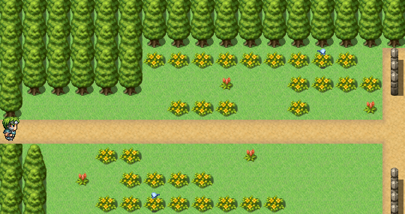
분석자료
개요
소개
디자인 컨셉
정리
 | 전달 내용
 | 눈을 뜬 주인공에게 관심을 보이는 박사를 통해 유저가 주인공의 성능이 내려간 것을 알게됨 이후 박사의 대사를 통해 앞으로 유저가 할 수 있는 것들을 소개 받는다. 포탈을 통해 유저가 전투를 진행하러 이동할 수 있음을 학습한다.
의도
앞으로 유저가 즐길 수 있는 컨텐츠를 어디에 무엇이 있는지 알려주는 튜토리얼을 진행
12. 스토리 보드(튜토리얼)
주인공
박사
포탈
조이스틱
공격

Slide 30
분석자료
개요
소개
디자인 컨셉
정리
12. 스토리 보드(챕터 선택)
 | 전달 내용
 | 유저가 챕터를 선택하게 되면 해당하는 스토리를 박사의 대사를 통해 유저에게 전달함 박사의 대사가 끝나면 스토리를 요약한 정보와 해당 챕터에서 획득할 수 있는 보상을 화면에 보여준다.
의도
챕터를 진행하면서 유저에게 필요한 정보를 미리 제공 보상과 기타 스토리를 통해 유저가 원하는 챕터를 선택적으로 플레이하도록 유도 주의 사항이나 위험 요소를 스토리를 통해 전달
주인공
박사
획득 가능 보상 내역
선택
취소

Slide 31
분석자료
개요
소개
디자인 컨셉
정리
12. 스토리 보드(보스 룸)
 | 전달 내용
 | 보스 룸에 입장 또는 퇴장하기 전에 해당 보스의 대사를 통해 스토리를 전달 보스들의 대사가 게임소개를 반영 이후 스토리의 복선을 위해 의미 심장한 대사를 하나씩 남겨둠
의도
챕터 별 스토리를 가장 효과적으로 전달할 수 있는 방법이라 생각함 룸 마다 스토리를 전달할 경우 게임에 집중력을 침해 할 것이라 생각했다. 스테이지 보스 / 챕터 보스 룸에 입장 또는 퇴장할 때 스토리를 전달함으로 앞으로 있을 다른 전투에 대한 정보를 미리 유저에게 전달함
방어도
체력
보스
주인공
스킬
교체
조이스틱
공격
회피

Slide 32
분석자료
개요
소개
디자인 컨셉
정리
1. 세계관 설정
인물 | 설정 | 의도
주인공 | 미래 사이보그 군인 인공지능을 막기위해 전투 중 폭파에 휘말려 과거로 시간을 이동하게 됨 박사의 도움으로 시공간을 조종하는 특수 장치를 장착하게 됨 군인이기 때문에 무기를 자유자제로 다룰 수 있다. | 플레이의 목적을 부여 유저가 사용하는 스킬에 대한 개연성 다양한 무기를 자유자제로 사용하는 것에 대한 개연성 확보
박사 | 뛰어난 천재 공학자 실험 중에 우연히 주인공을 불러오게 됨 매우 심각한 손상을 입은 주인공의 신체를 수리해주게 됨 과거 ‘콜로니’에 사는 6명의 보스들과 알던 사이이며 그의 정보의 도움으로 주인공이 싸움을 하게 됨 | 유저를 도와주는 npc 유저의 캐릭터가 사망 이후 다시 살아 올 수 있는 이유가 됨 이후 스토리의 흑막으로 사용
관리자 | ‘콜로니’를 관리하는 6명의 보스 각자 분야로 매우 뛰어난 공학적 지식을 가지고 있음 실험을 통해 각자의 신체를 개조함 보스들이 사라지면서 미래가 하나씩 바뀌게 된다. | 유저가 토벌해야 하는 대상 매력적인 적일 수록 플레이에 애착이 감 플레이어가 보스를 하나씩 클리어 해가면서 변화하는 세상을 보여줌으로 게임에 몰입하게 됨

Slide 33
분석자료
개요
소개
디자인 컨셉
정리
1. 세계관 설정
인물 | 설정 | 의도
콜로니 | 과거에 과학적 연구를 위해 만들어진 하늘을 나는 비행 섬 6명의 과학자가 구역을 나눠 관리함 미래에 인공지능을 개발해 인류를 통제하기 시작 이후 주인공을 과거로 시간이동 하게 만드는 장소 사건의 발단, 유저가 게임을 플레이하는 주요 무대 | 게임이 진행되는 메인 무대로 과학자들이 만든 요세라면 다양한 방어 요소가 있을 것 과학 요새 이기 때문에 나오는 방해요소에 정당성을 가짐
에테르 | 스토리 상 에너지 동력원이자 게임 내 중요한 제화 에테르라는 물질을 통해 로봇들이 움직일 수 있음 특수한 경우 시공간까지 제어 할 수 있음 해당 기술은 주인공을 돕는 박사만이 할 수 있는 기술 이후 스토리의 복선 게임 내 획득해야 하는 필수 제화 플레이에 직접 적으로 영향을 주는 요소 | 유저가 수집해야 하는 필수 제화에 의미를 부여함으로 게임 내에서 매우 중요한 요소임을 스토리로 유저에게 연출 할 수 있음 세계관에서 적 로봇들이 움직일 수 있는 이유와 적을 처치하면서 얻는 제화와 상관관계를 설명할 수 있음
시공간 | 에테르라는 물질을 통해 제어할 수 있는 현실에서는 불가능한 기술 시공간을 제어하기 위해 많은 양의 에테르(동력원)가(이) 필요 주인공이 사망하기 직전 에테르 장치를 활용해 과거로 넘어 갈 수 있다. | 캐릭터가 죽어도 다시 살아날 수 있는 이유를 스토리로 표현 주인공의 스킬의 컨셉에 대한 개연성 부여 요소 현실에 불가능한 기술에 대한 거부감 해소

Slide 34
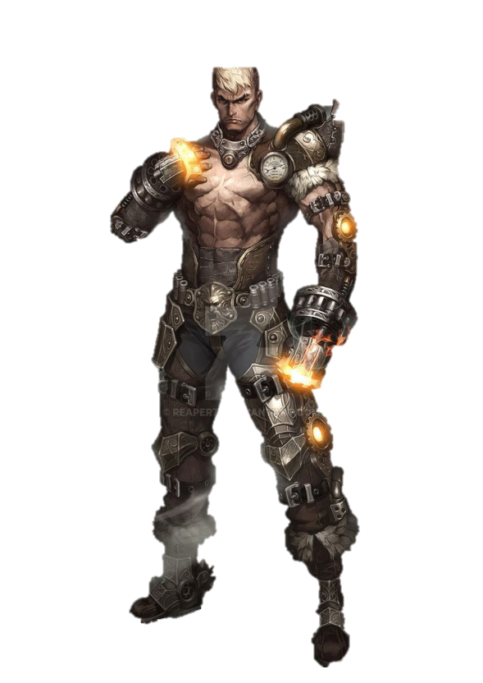
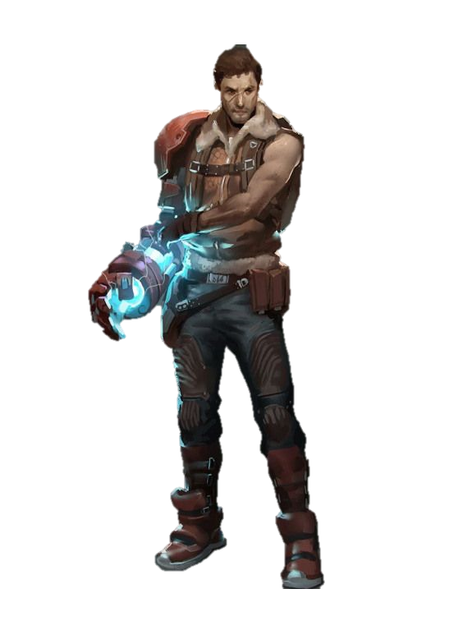
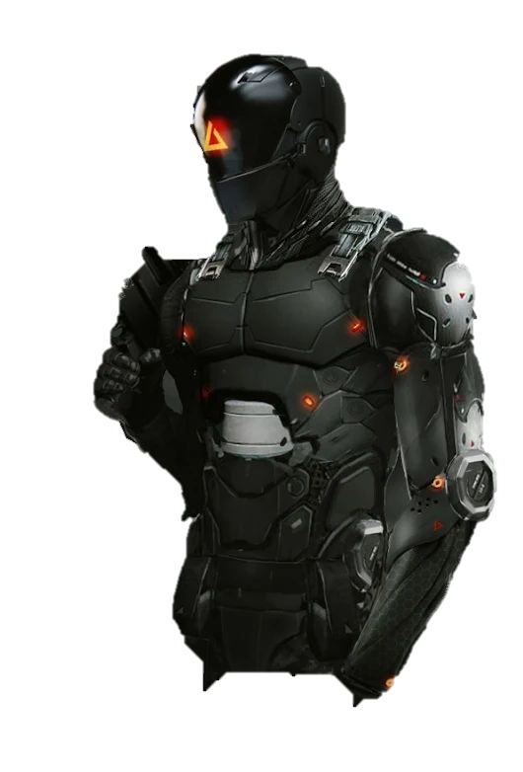
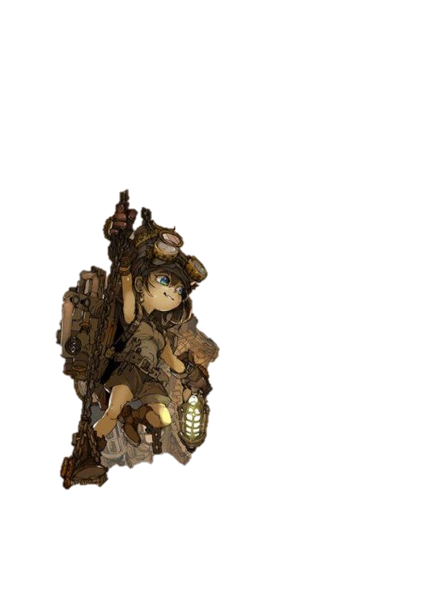
분석자료
개요
소개
디자인 컨셉
정리
2. 캐릭터 컨셉
SD 화
메인 정리 기본 디자인 컨셉
튜토리얼 정리 디자인 컨셉
- > 이후 정리 코스튬으로 활용
컨셉
미래 기술을 가진 사이보그 군인 미래의 기술과 과거의 기술이 합쳐진 형태의 신체 시공간 장치를 부각시키는 디자인을 사용 튜토리얼에서 사용될 비슷하지만 조금 더 미래 기술이라고 생각할 만한 디자인의 코스튬 필요

Slide 35
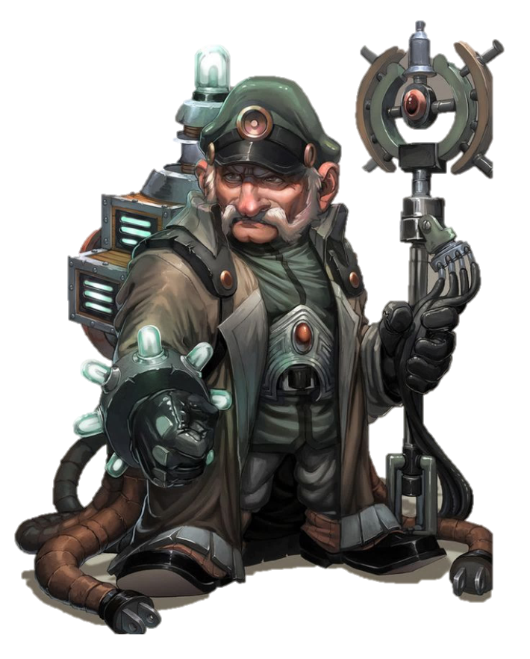
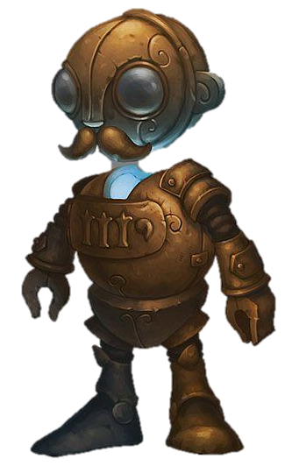
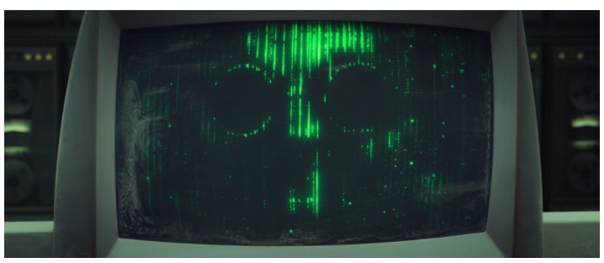
분석자료
개요
소개
디자인 컨셉
정리
2. 캐릭터 컨셉
최종 보스 컨셉
던전 보스 컨셉
대기 화면 NPC 컨셉
컨셉
처음에는 유저를 도와주는 NPC에서 시작 최종 보스로 외형이 변경되어 등장 스스로 인공지능이 되어 콜로니의 공격 무기를 통해 전투 ( 빔, 에너지 총, 폭탄 등 )
스토리 반전 요소
스토리의 반전요소로 7번째 보스로 사용 스토리상 주인공이 6명의 공학자들을 처치하는 것으로 미래 운명은 바뀌지 않았다. 사라진 동료 과학자의 연구자료를 우연히 본 주인공은 지금껏 자신을 도와줬던 것들이 사실은 모두 그의 실험을 위한 과정들이었다는 것을 안다. 그는 자신의 목적을 위해 주인공을 이용해 동료들을 죽인 것이었다. (과학자는 자신의 뇌를 인공지능화 시킬 계획을 가지고 있었다.) 주인공을 도와 시공간 장치를 준 것 또한 그의 철저한 계산이었다.

Slide 36
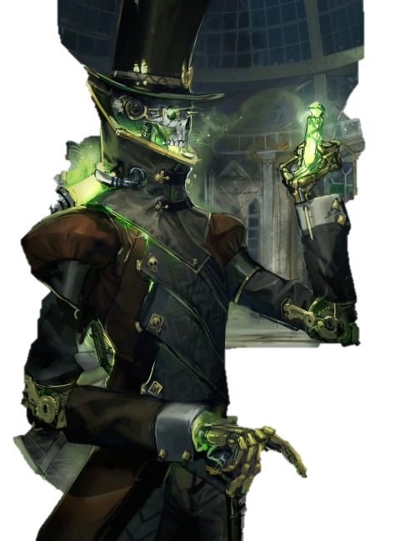
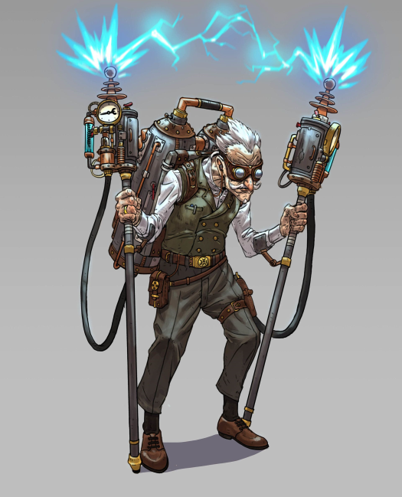
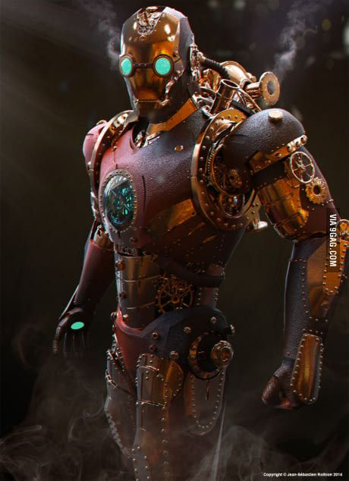
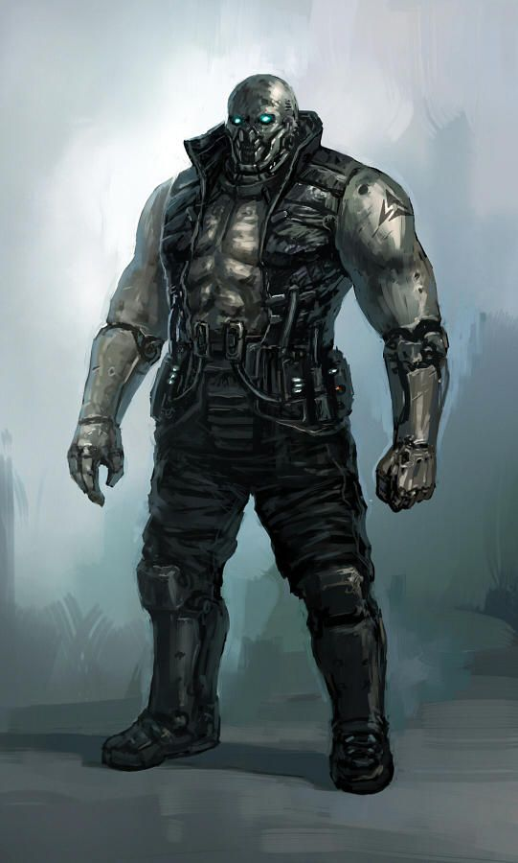
분석자료
개요
소개
디자인 컨셉
정리
2. 캐릭터 컨셉
. . .
화학 or 에너지
전기 / 전자
기계
생명
컨셉
화학, 에너지, 물리, 기계, 생명, 전기, 로봇, 핵융합, 무기 -> 특징을 가지는 몬스터 컨셉 공학자들이 자신이 연구하는 분야의 컨셉으로 몸을 개조했다는 컨셉 보스 컨셉에 따라 변하는 던전 디자인 나머지 몬스터는 특수 몬스터를 제외하면 대부분 기본 몬스터 디자인에 베리에이션 해서 제작

Slide 37
총 정리
구분 | 설명 | 의도
분석 자료 | 플랫폼 분석을 통한 개발 방향성 전달 모티브 게임을 분석을 통한 기획 게임에 차별화 시도 | 개발 시 염두 할 요소를 알아보고 그에 맞춰 원활한 개발 진행을 위한 자료 수집 용도 모티브 게임을 통해 현제 기획서의 게임의 특징을 효과적으로 전달하려고 함
게임 개요 | 간략한 게임에 대한 설명 플레이 시놉시스 스토리 | 게임의 전체의 간략한 요소를 소개하고 시놉시스와 스토리 캐릭터 컨셉을 설명하며 전체적인 게임의 분위기와 추상적인 형태를 이해할 수 있도록 돕기 위한 자료
게임 소개 | 화면 / 전투 / 캐릭터 / 무기 / 스킬 / 던전 등 게임 진행에 전반적으로 필요한 정보 제공 튜토리얼 스토리 보드 연출 | 가변적이지만 가이드라인을 잡아 게임의 전체 분위기와 핵심 요소의 변경을 최소화 하기 위한 자료 이후 세부 기획에 활용하기 위한 게임 내 필요한 요소를 정리해 두는 용도 전체 적인 플레이 흐름을 전달하기 위함
디자인 컨셉 | 게임 내 등장 캐릭터 ( 주인공, 주요 npc, 보스 몬스터 ) 컨셉 설정 세계관 형성에 중요한 요소 설정 | 그래픽 디자인 중에 참고해서 작업할 수 있는 캐릭터 초기 컨셉을 설정하기 위한 문서 핵심은 도움을 주는 npc에서 최종 보스로 변하는 박사, 관리자 들의 컨셉 아트 필수

Slide 38
모바일로 가볍게 하는 로그라이트
정재호 (00시간)

Slide 39
목차
분석자료
플랫폼
모티브 게임
개요
컨셉 / 특징 / 의도
특징 요소 설정
시놉시스
소개
화면요소
캐릭터
제화 소비
무기
스킬
전투
플레이 흐름
던전
몬스터
스토리텔링
스토리보드
디자인 컨셉
세계관 컨셉
캐릭터 컨셉
정리
분석자료
개요
소개
디자인 컨셉

Slide 40
디자인 컨셉
분석자료
개요
소개
정리
1. 플랫폼 분석
19년도 설문조사 결과
응답자 중 90%가 모바일 게임을 플레이 한다고 답
다음으로 PC, 콘솔, 아케이드 순 ( 복수 응답 가능 )
게임이 아닌 인터넷 접속 플랫폼으로 97%가 스마트폰을 이용한다고 함
< 모바일 플랫폼으로 출시 계획 중 >
응답자 중 24.1%가 퍼즐장르, 15.7%가 RPG 게임을 이용한다 응답
한판 한판이 짧아 40~50대 성인에서 높은 선호도를 보인다 생각
RPG / MORPG / MMORPG가 매출 순위도 높고 기존 인기 IP를 활용해 해당 IP를 알고 있던 30 ~ 50 대에 높은 충성도를 보인다 판단
< 퍼즐 처럼 한판 한판이 짧은 RPG 게임을 만들고 싶었음 >

Slide 41
분석자료
개요
소개
디자인 컨셉
정리
2. 모티브 게임 분석
간략한정보
이름 | 소울 나이트 | 던전을 탐험하며 몬스터를 처치하는 게임 총 3층으로 이루어진 던전, 한 층마다 5개의 스테이지로 구분 스테이지 또한 여러가지 방으로 구성 각 층의 마지막 5번째 스테이지에 보스가 등장 날라오는 탄을 피하며 적을 처치하기에 좁은 방으로 인해 게임의 난이도가 높음 다양한 정리를 수집하며 정리의 특징에 맞는 특성과 무기 선택으로 던전을 클리어 하는 재미를 유저에게 줌 자동 조준 시스템으로 화면에 보이는 적을 알아서 타겟팅 근접무기로 적의 공격 탄을 지울 수 있음
장르 | 로그라이크, 슈팅
플랫폼 | 안드로이드, IOS, 닌텐도 스위치
출시일 | 17. 스토리2. 16
주 컨텐츠 | 던전 탐험 / 클리어 정리 수집 업적 달성

Slide 42
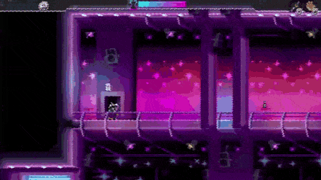
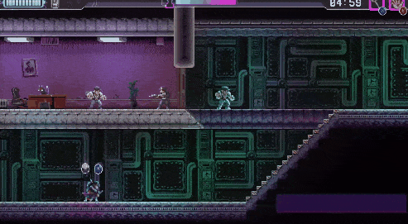
분석자료
개요
소개
디자인 컨셉
정리
2. 모티브 게임 분석
간략한정보
이름 | 카타나 제로 | 사이버 펑크 분위기, 부드럽고 섬세한 도트 연출, 박진감 넘치는 액션이 특징 진행하면 할 수 록 올라가는 난이도, 시도의 제한이 없어 무한히 도전할 수 있는 게임 체력이라는 것이 따로 없고 적에게 한번 맞으면 그 자리에서 정리가 사망, 스테이지를 다시 도전하게 됨 선제 공격, 회피를 통해 클리어 시 까지 공격을 받지 않도록 하는 것이 목표 적의 총알 공격을 타이밍에 맞춰 검을 휘두르는 것으로 튕겨 낼 수 있음 정리의 특수 효과와 함께 사용, 게임 내 동작들을 일시적으로 느리게 만들어 유저가 보다 원활하게 동작을 할 수 있음
장르 | 액션, 핵 앤 슬래시, 플랫포머
플랫폼 | PC / 닌텐도 스위치
출시일 | 19. 스토리4. 18
주 컨텐츠 | 스테이지 클리어 차별화 된 전투 방식

Slide 43
분석자료
개요
소개
디자인 컨셉
정리
 | 장르 | 로그 라이트, 싱글 RPG, 액션 | 시점 | 탑 뷰
 | 디자인 | 스팀 펑크 / SF , 2D, 도트 | 플랫폼 | 모바일
 | 방향성 | 수동조작, 차별화된 스킬 시스템 | 권장 사양 | 중간
 | 기획 의도 / 방향성 | 퍼즐게임처럼 짧게 플레이 할 수 있는 모바일 로그라이트 장르 게임 시간을 조종하는 액션을 연출, 다른 게임과 차별성을 만듬 1 대 다수의 전투에서 승리하는 쾌감을 유저에게 주는 것
 | 차별점 | 로그라이크의 어려운 게임 난이도 완화 ( 로그 라이트 ) 시간을 조종한다는 느낌의 스킬과 기타 요소들 SF, 스팀펑크 느낌의 그래픽 디자인
1. 컨셉 / 특징 / 의도
던전의 랜덤 조합, 사망 시 리스크에 대한 긴장감, 플레이를 반복적으로 했을 때 지루함을 일부 상쇠 복고풍 그래픽으로 개발의 난이도 감소와 기존 메니아 유저와 과거 향수를 찾는 유저를 타겟 적의 공격 패턴을 회피하고 빈틈을 노리는 액션과 전략이 공존하는 즐거움
스테이지 클리어를 위해 개별적으로 룸에 도전하고 사망으로 얻는 피드백과 제화를 통해 부족한 부분을 유저가 스스로 채워가는 방식의 플레이 Ex) [적의 공격에 쉽게 죽음 >> 체력을 강화] [스킬 사용 후 에너지 회복 속도가 느림 >> 에너지 회복 속도 강화]
위험 부담은 있지만 상대적으로 큰 보상을 위해 위험을 감수하는 플레이를 유도 고급 룸을 클리어 하는 것으로 특성을 획득하고 획득한 특성을 유지하며 스테이지를 클리어 해가는 것이 포인트

Slide 44
분석자료
개요
소개
디자인 컨셉
정리
게임의 특징 요소
1. | 부활한 유저가 사망했던 룸에 입장하면 이전에 자신의 사망 직전 플레이를 보여 줌
 | 스테이지에서 획득 가능한 ‘에테르‘라는 재화를 소비해 사망한 던전에서 바로 부활 유저의 이전 플레이를 확인하면서 이전 플레이의 실수를 한번 더 확인 로그 라이크 요소를 모바일 환경에 맞춰 조금 더 가볍게 만들기 위해 사용
2. | 스테이지의 보스 룸에 처음 입장 시 유저가 주의해야하는 보스의 패턴을 미리 보여주면서 보스가 등장
 | 보스 룸에 처음 유저가 입장했을 때 연출 유저에게 매우 치명적인 패턴을 유저에게 알려줌 하지만, 유저는 바쁘게 플레이를 진행하는 와중에 잊어버릴 수 있기 때문에 적절하게 난이도를 조절할 수 있음
3. | 스테이지마다 사용가능한 시간관련 특수기를 하나씩 정해 유저가 해당 특수기를 활용한 전투를 하도록 유도
 | 슬로우 모션, 시간 정지, 타임 슬립 같은 sf영화에서 사용되는 연출을 스킬로 연출해 독특한 액션성을 부여 스테이지마다 특수기를 정해 유저가 특수기에 대한 궁금증으로 다양한 챕터를 플레이 하도록 함
4. | 클리어하는 챕터의 순서에 따라 이후에 클리어하는 챕터의 등장 요소가 달라짐
 | 모든 챕터를 다 클리어하고 다시 게임을 플레이 해보고 싶은 궁금증을 유발하는 요소로 작용 예 ) 전에는 챕터를 순서대로 플레이 했는데 이번에는 역순으로 플레이 해보면 어떨까?
2. 특징 요소 설정

Slide 45
분석자료
개요
소개
디자인 컨셉
정리
3. 시놉시스
게임 전체 스토리 시놉시스
미래 인류는 ‘콜로니’를 관리하던 인공지능의 폭주로 멸망하게 된다. 주인공은 인공지능의 폭주를 막기 위해 마지막으로 투입되었던 사이보그 군인이었다. 인공지능이 터뜨린 시공폭탄에 주인공은 휩쓸려 과거로 가게 된다. 주인공은 과거의 시간대에서 ‘콜로니’를 파괴해 미래를 바꾸기로 함 그를 도와주는 사람들과 함께 싸움을 시작하게 된다. 주인공을 살려준 박사가 마침 ‘콜로니’를 관리하는 6명의 관리자들과 알던 예전 동료였다. 덕분에 그의 정보의 도움을 받아 한 명씩 처치해 나간다. 모든 관리자를 처치한 주인공은 마지막으로 ‘콜로니’를 격추하기 위해 박사를 데리고 간다. ‘콜로니’의 중심부에 박사와 도착한 주인공은 그의 위험을 감지해 앞으로 있을 위협을 알려주는 센서의 동작으로 인해 박사가 주인공을 배신한다는 것을 알아 차리게 된다. 이미 박사는 ‘콜로니’와 한 몸이 되었고 그의 뇌 속 데이터가 인공지능이 되어 ‘콜로니’를 관리하게 된다. 마지막으로 박사와 주인공의 싸움이 시작되고 결국 주인공은 ‘콜로니’를 격추하는데 성공하게 된다.

Slide 46
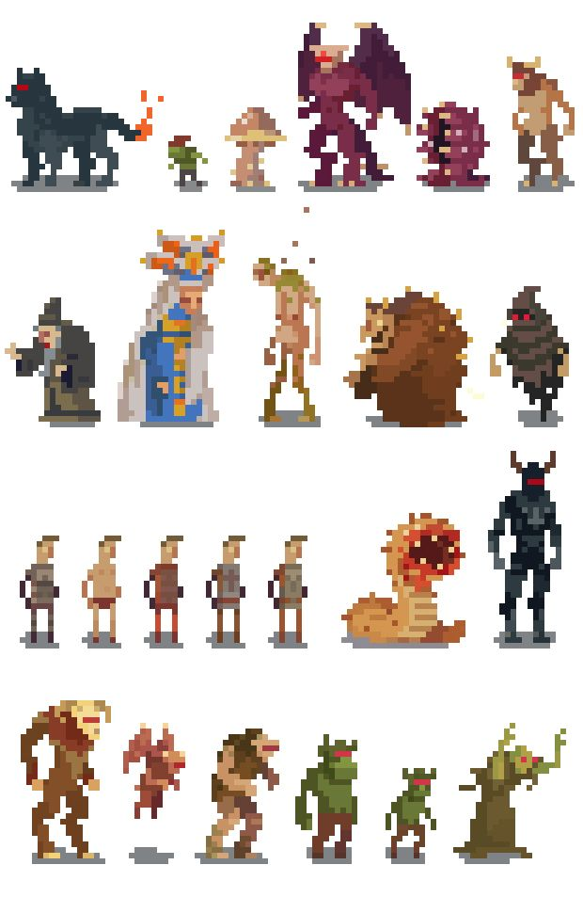

분석자료
개요
소개
디자인 컨셉
정리
NO. | 이름 | 기능 | 의도
1 | 캐릭터 | 화면 중앙에 배치 모바일 플랫폼의 화면 크기를 고려한 정리 크기와 UI 설계 필수 | 플레이 중 유저가 피해야 할 장애물이 많아지는 경우 캐릭터가 가운데 있는 것과 그렇지 않는 것은 난이도 측면에서 매우 차이가 있을 것이라 생각함
2 | UI | 파란색 구간에 배치되는 버튼 유저가 플레이 할때 손으로 가리게 되는 부분 해당 위치에서 오는 몬스터의 공격은 유저가 피하기 힘들어진다. 가로 포맷으로 유저는 주로 양손으로 기기를 잡고 엄지를 활용한 플레이를 함 손의 이동을 최소화 하기 위한 UI 배치가 필요 | Ui가 배치 되는 곳을 예상함으로 유저의 플레이로 인해 자연스럽게 시야가 제한되는 구간이 생기는 것을 알 수 있음 적 몬스터의 공격을 맞고 맞지 않고 가 중요한 게임에서 이러한 요소는 매우 크게 작용할 것이라 판단 최대한 UI 개수를 최소화해 안정적인 플레이를 할 수 있도록 구상
3 | 몬스터 크기 | 유저 정리 대비 동일 또는 더 큰 크기의 몬스터 보스 몬스터의 경우 위압감을 주는 크기 작은 몬스터의 경우 유저의 플레이를 통해 가려지는 일이 없도록 | 크기로 몬스터의 등급을 표시할 수 있지만 객관성이 부족함 보통 보스 몬스터의 크기를 다른 몬스터의 크기보다 크게 연출할 계획 좁은 방에 많은 몬스터가 등장할 예정이기 때문에 크기를 대폭 하향
1. 화면 요소
유저

Slide 47
분석자료
개요
소개
디자인 컨셉
정리
유저 캐릭터 체력 체력 수치가 ‘0’이 되면 게임이 종료됨 높으면 높을 수록 몬스터의 공격에 오래 버틸 수 있다.
유저의 실수가 얼마나 치명적으로 작용할지 결정하는 수치, 낮을 수록 받게 되는 피해가 심각하게 작용하게 됨
2. 캐릭터 설정
스킬을 사용할 때 사용되는 요소 ( 에너지 로 용어 치환 ) 유저가 사용하는 모든 스킬은 하나의 에너지를 공유해서 사용 초당 몇 개씩 재생되지만, 스킬을 남용하면 재사용 대기시간이 지나도 스킬을 다시 사용 할 수 없음
스킬의 남용 제한 캐릭터가 사용하는 두개의 스킬이 하나의 에너지를 공유함으로 유저가 전략에 따라 다양한 코스트의 스킬을 조합해 사용하도록 함
몬스터를 공격했을 때 몬스터에게 주는 데미지를 증가 높으면 높을수록 몬스터에게 주는 데미지가 상승
몬스터에게 직접적으로 데미지를 주는 능력치 몬스터 처치 난이도를 조절하게 됨
HP
Power
MP
Speed
Shield
몬스터의 공격을 방어하는 횟수 유저의 입장에서 체력 관리는 스테이지 클리어에 필수 방어 게이지를 통해 게임 초반 공격을 상쇄 일정시간 공격 받지 않으면 다시 재생됨
몬스터의 공격을 일부 무력화 시켜 줌으로 자주 사망하는 일이 줄어들 것이라 예상 하지만 한번에 많은 몬스터에게 피해를 입을 시 효과가 없음 ( 적절한 난이도 조절을 위한 도움 장치 )
던전에서 정리가 이동하는 속도에 영향을 주는 능력치 높을 수록 빠른 이동 속도를 보여줌 이동 회피 스킬을 사용하지 않고 오로지 컨트롤을 통한 공격 회피를 원하는 유저가 있을 것을 판단 ( 스텟을 사용 여부는 유저의 선택 )
날라오는 공격을 보았지만 캐릭터가 느려서 공격을 맞는 일이 발생할 수 있음 유저의 플레이 성향에 따라 캐릭터의 이동속도를 조절할 수 있음

Slide 48
분석자료
개요
소개
디자인 컨셉
정리
요소 | 설명 | 의도
코스튬 | 다른 게임에서 아바타로 설명됨 캐릭터의 능력치를 일부 올려주는 요소 | 화려한 디자인으로 유저의 수집욕구를 자극
스킬 강화 / 획득 | 제화를 1회 소비하는 것으로 스킬을 사용할 수 있도록 만들 수 있음 한계치까지 강화하기 위해 제화가 필요함 | 스킬 액션에 관심이 있는 유저의 경우 여러 스킬을 수집하려 할 것임
무기 강화 / 획득 | 대기 화면에서 무기를 구입할 수 있는 제화 소비 컨텐츠 이미 가지고 있는 무기를 구입하는 경우 기존의 무기를 강화 시켜 줌 제화를 통해 특성을 개방 / 변경 하기도 함 | 제화를 소비할 주 컨텐츠로 다양한 무기를 수집하는 도감 시스템을 통해 업적을 쌓도록 하는 방식 도 함께 사용
부활 | 플레이 중에 사망 시 제화를 통해 부활 가능 부활 사용 횟수는 지속적으로 누적됨 사용 횟수가 늘어나면 자연스럽게 가격 또한 상승함 | 초심자를 위한 컨텐츠 부활 횟수가 늘어나 정작 보스 던전에서 부활하지 못하는 경우가 생길 수 도 있음
특성 획득 | 스테이지 진입 전 랜덤 특성을 획득하고 들어갈 수 있도록 하는 컨텐츠 뽑기를 통해 유저가 원하는 특성을 미리 획득한 후 플레이를 하는 , 무기 다음으로 주 제화 소비 컨텐츠 | 일시적으로 해당 스테이지 플레이 중에만 유지되는 특성을 통해 유저가 원하는 특성을 획득하기 위해 반복적으로 뽑기를 하게 되는 요소
캐릭터 능력치 | 캐릭터의 기본 능력치를 강화하는 컨텐츠 해당 컨텐츠로 올릴 수 있는 최대 능력치에는 한계가 있음 부족한 능력치는 위에 다른 컨텐츠로 보완하는 식의 플레이를 지향 | 영구적으로 캐릭터의 능력치를 올려주는 요소 초기에는 기본 능력치를 올려 스테이지를 진행하지만 이후에는 한계가 있어 다른 요소를 찾게 됨
3. 제화 소비 컨텐츠

Slide 49
분석자료
개요
소개
디자인 컨셉
정리
구분 | 기능 | 의도
근 거리 (주 무기) | 유저 정리의 공격력과 몬스터의 방어력에 영향을 받는 장비 강화와 특수 효과 부여 가능 사용에 횟수 제한이 없음 | 근접 전투를 주로 플레이하는 것을 원함 다양한 특수 효과로 유저가 무기를 수집하는 이유를 만듬 ( 공격 시 추가 타격 , 몬스터 처치 시 HP 회복 등등)
원 거리 (보조 무기) | 유저 정리의 공격력과 몬스터의 방어력에 영향을 받지 않는 고정 데미지 탄 개념을 통해 사용 제한을 둠 룸의 구조물을 파괴하는 것으로 탄 수급 특수 탄 구입하여 사용가능 | 근접 공격이 불가능한 경우 지속적인 공격을 위해 사용 특수 탄을 통한 다양한 액션을 구상할 수 있도록 함 (적인(린)탄을 활용해 룸에 배치된 화약통에 점화)
획득 방식 | 고급 / 보스 룸을 클리어 후 획득 대기 화면에서 제화를 통해 구입 ( 동일 아이템 구매 시 점진적으로 가격이 증가함 )
시스템 | 획득 방식에 따른 능력치 차이 존재 ( 대기화면에서 획득한 무기 < 룸 클리어 보상 무기 ) 근거리 무기와 원거리 무기를 변경하며 플레이하는 것을 예상 근거리 무기와 원거리 무기의 적절한 밸런스 조절이 필요함 도감 시스템을 통해 일정 양의 무기를 획득할 시 보상지급 동일한 무기를 획득할 경우 기존의 무기의 성능을 일부 강화
4. 무기

Slide 50
분석자료
개요
소개
디자인 컨셉
정리
구분 | 종류 | 기능 | 사용자 | 의도
공격 | 단일공격 | 강력한 한방 | 몬스터와 유저 | 특수한 몬스터의 경우 개별 스킬이 존재 해당 요소를 경계하며 긴장감 있는 플레이를 구상
 | 다중공격 | 2회 이상의 연속 공격
 | 즉살기 | 화려한 액션 연출 많은 에너지를 소비하는 대신 강력한 데미지를 줌 ( 보스 몬스터의 경우 절반의 데미지 ) | 유저 | 필살기 / 화려한 이펙트 연출로 액션 성 부여 성능이 좋은 만큼 재사용 대기시간이 길며 많은 에너지 코스트를 사용하기 때문에 결정적인 상황에 사용하지 않으면 사용 이후 플레이가 힘들어 짐
이동 | 대쉬 | 짧은 거리를 원하는 방향으로 이동 | 몬스터와 유저 | 근접공격 몬스터의 경우 유저를 위협할 요소로 사용, 유저는 대게 몬스터의 공격을 회피하기 위해 사용
 | 텔레포트 | 먼 거리의 위치로 이동 | 유저 | 공격 스킬 외로 액션 연출을 위한 장치 화려한 액션과 전략적인 움직임을 위한 장치
 | 정지 | 주변 시간 정지, 멈춤 | 유저
부가 설명 | 에너지 시스템 사용 유저는 두개의 스킬을 선택 후 룸에 들어가게 되는데 두개의 스킬은 모두 같은 에너지를 공유하게 됨 성능이 좋은 스킬일 수록 에너지를 많이 소비하게 되며 유저는 이런 점을 고려한 전략적인 스킬 선택을 필수로 하게 됨 적절한 난이도 조절을 위한 요소 유저의 고민과 선택에 의한 즉각적인 피드백이 가능, 게임의 숙련도를 쌓아가는 즐거움을 의도함
5. 스킬

Slide 51
분석자료
개요
소개
디자인 컨셉
정리
9. 룸 설정
룸 이름 |  | 특징 | 의도
일반 전투 |  | 매우 자주 등장하는 룸 대체로 보상의 양이 적음 공략난이도가 낮음 | 유저가 주로 게임을 하면서 플레이하게 될 룸 너무 어려우면 유저의 이탈을 유발 해당 룸을 기준으로 다른 룸의 난이도를 조절
고급 전투 |  | 일반 전투에 비해 상대적으로 많은 보상과 높은 공략난이도 확률적으로 특수 보상을 지급 | 제한적인 능력치를 상승시키기 위해 유저가 필수적으로 입장하도록 함
이벤트(보너스) |  | 매우 낮은 확률도 등장 작은 미니게임을 통해 유저에게 매우 높은 보상을 지급 이벤트 룸의 종류도 다양하게 구분( 무 전투 보상 ) | 지속해서 룸을 클리어 해 가는 피로감을 해소하는 단계 낮은 확률의 등장으로 고급 던전과 비슷한 보상을 지급
보스 | 스테이지 보스 | 일정량의 룸을 진행 시 확정적으로 출현 클리어 후 다음 스테이지로 자동 이동 많은 재화와 경험치를 지급 | 스테이지 전환을 위한 던전 플레이를 통해 쌓은 능력치와 경험을 테스트 세이브 포인트를 다시 설정할 수 있는 장소
 | 챕터 보스 | 유저가 선택한 챕터의 마지막 스테이지의 마지막 룸 매우 고난이도의 룸 클리어 시 보스 몬스터의 특징을 컨셉으로 한 무기 획득 매우 많은 양의 재화와 경험치를 획득 | 최종 보스 룸 이전 스테이지를 플레이하며 얻은 유저의 경험을 통해 어려운 구간을 클리어하는 성취감을 주기위한 구간 마지막인 만큼 보상 또한 그에 맞게 지급

Slide 52

분석자료
개요
소개
디자인 컨셉
정리
등급 | 종류 | 기능 | 의도
일반 | 근거리 | 작은 덩치로 빠르게 움직이며 유저를 따라 움직임 | 재화 수급, 유저의 긴장감은 적지만 모아서 다수를 한번에 처치하는 액션을 통해 즐거움을 느끼도록
 | 원거리 | 조금 더 큰 덩치로 생성된 자리에서 유저를 멀리서 공격
고급 | 희귀 몬스터 | 특수 스킬 일반 몬스터 보다 높은 공략 난이도 처치 시 일반 몬스터 보다 큰 보상을 지급 | 일반 몬스터 보다 세밀한 조작이 필요한 몬스터 전반적인 스테이지 난이도를 조절하게 하는 요소 공격 한번 한번이 유저에게 치명적
보스 | 스테이지/ 쳅터 | 유저가 공략해야 하는 대상, 큰 크기로 도전 욕구 자극 공격 패턴이 존재함, 확정적으로 무기와 도움 아이템 드랍 | 최종 몬스터로 어려운 난이도로 클리어 시 큰 성취감을 주는 존재, 성취감은 보상과 비례, 도전 욕구 자극
10. 몬스터 설정
보스
원거리
고급
근거리

Slide 53
분석자료
개요
소개
디자인 컨셉
정리
총 정리

Slide 54
오브젝트, 아이템을 활용한 보스 공략,
스테이지에 귀속된 스킬을 해당 스테이지를 클리어 하면서 획득
이후 게임에서 획득한 스킬을 사용한 스테이지 공략
스킬(페시브, 액티브, 버프)이 스테이지에 귀속됨
유저가 선택한 스테이지를 클리어하면서 스킬을 획득함
최종 보스를 클리어하기 위해 유저는 이전 스테이지에서 획득한 스킬을 조합하면서 다양한 방식의 도전을 시도
최종 쳅터 전까지 스테이지 사이마다 세이브를 지원, 최종 쳅터에서는 스테이지 사이 세이브를 지원x
쳅터의 시작부터 최종 보스까지 한번의 시도로 클리어하는 것이 목적
이후 최종보스를 클리어 하면 최종 챕터를 진행하던 방식으로 다른 하위 챕터를 도전 ( 하드 모드 )
이때 하위 챕터의 몬스터 배치 방식, 체력, 공격력 등을 상향 평준화 시켜 놓음
몬스터가 아이템을 들고 있음
유저가 인벤토리를 열면 게임의 진행이 인벤토리를 닫을 때 까지 중지
몬스터는 소지하고 있는 무기에 따라 공격 타입이 달라진다 ( 원거리 공격, 근거리 공격 )

Slide 55

특성, 무기
무기 등급 색
흰색 < 연두색 < 하늘색 < 보라색 < 주황색 < 빨간색
무기 속성
공격력 | 공격 속도
에너지 소비량 | 탄 속도
치명타확률 | 범위
정확도 | 사거리
게임 내 258개의 무기가 있고 던전에서 상자의 등급에 따라 무기가 랜덤으로 등장함
무기 또한 등급이 있으며 각 클래스 마다 특징이 있음 ( 클래스마다 위의 상태 값들이 다르며 사용하는 방식 또한 달라짐 )
무기의 능력치가 캐릭터에 매우 큰 영향을 줌, 그래서 무기 또한 여러가지 속성 값을 가짐
유저의 취향과 던전에서 등장하는 확률에 따라 다양한 조합으로 사용할 수 있음
특징적으로 해당 게임에서 근접무기는 적 몬스터의 원거리 공격 탄을 삭제할 수 있음

Slide 56
모티브 게임과 차별화 요소
방의 종류를 간소화 함(상점, 포탈 제거)
대신
무기의 획득 방식을 상인을 통해 획득하는 방식으로 고정
캐릭터의 기본 치명타 확률을 제거하고 무기의 치명타 확률만 사용
인벤토리 시스템을 만듬(일시정지 UI와 가까이 배치)
미니맵정보를 일시정지 화면에서 확인할 수 있도록
공격버튼을 ‘스와이프’하는 방식으로 사용하는 무기가 변경되도록
사망 시 해당 위치에서 2~3회 부활이 가능하도록 변경 (부활 횟수를 모두 사용하거나 부활을 사용하지 않고 포기한 경우 초기화 진행)
방에 배치되던 중립 구조물의 종류를 다양하게 구성
투척무기와 아이템 속성을 추가해 중립 구조물과 속성추가효과를 만들어내는 것을 추가
던전에 랜덤으로 배치되는 중립구조물을 통해 게임 진행의 의외성을 부여하려고 함
랜덤이지만 하나의 스테이지에 등장할 구조물의 타입을 하나에서 두가지로 확정시켜 놓는 방식으로 진행
몬스터가 유저가 사용하는 아이템을 최대 하나 소지할 수 있도록 추가
손에 물약을 들고 있는 몬스터가 갑자기 플레이어 처럼 일정 체력이 낮아 졌을때 직접 물약을 사용해 회복하듯 똑똑한 ai를 만드는 것이 목표
고급 몬스터는 특징이 되는 스킬을 가지게 되고 일반 공격 보다 높은 우선순위로 사용한다.
보스 몬스터의 공격은 모두 스킬로 4개의 스킬을 각 패턴에 맞게 시전된다.
하나의 패턴을 실행한 후에는 짧은 시간 경직상태가 되어 다음 공격을 준비하는 시간을 가진다. (동시에 유저는 보스의 공격을 신경쓰지않고 편안하게 딜을 넣을 수 있는 시간이 된다.)
대신 높은 체력에 조금씩 다른 페이크 동작으로 높은 공략 난이도를 구현하려고 함
소비하면 유저가 직접 회복을 하지 않는 이상 회복되지 않던 마나를 자동으로 회복이 되도록 변경
일부 캐릭터에만 있던 회피스킬을 모든 캐릭터가 사용가능 하도록 함
캐릭터에게 회피스킬 이외에 다른 각 캐릭터의 특징이 될 스킬을 부여함
자동으로 회복되는 마나와 회피 스킬을 통해 액션성을 부여하려고 함
특성기능을 플레이어 캐릭터에 적용하던 방식을 무기로 변경
하나의 무기가 최대 두개의 특성을 가질 수 있도록 변경
반대로 유저가 가질 수 있는 무기의 개수는 인벤토리의 칸수로 재한
인벤토리에 무기도 함께 저장되며 무기에 부여한 특성을 무기 합성으로 다른 무기로 이전 시키거나 다른 새로운 무기를 획득할 수 있도록 함
낮은 단계의 무기로 상대적으로 높은 단계의 무기를 강화할 수 있는 기능도 추가함
유저가 원한다면 특성을 2개만 부여할 수 있는 무기를 일정 재료를 투입해 확률적으로 1칸 더 늘릴 수 있도록 함
유저는 무기의 성능을 테스트 하며 강화와 합성을 통해 장비를 파밍하며 게임을 진행하게 됨
하드 모드의 경우 유저가 관리해야할 자원을 하나 더 추가
스테미너 시스템을 사용해 방을 입장할 때 마다 소량 소비되도록함
체력이 0이 아니어도 스테미너를 관리하지 못해 0이 되면 캐릭터가 사망해 게임이 종료되도록 함
피격 상태값을 다른 게임을 참고해 추가할 예정 ( 추가로 추가된 상태 값을 보완할 다른 버프스킬과 해당 상태값을 추가)
상인에 대한 추가 정보
상인을 다양한 분류로 나누어 각각 특징이 되는 기능을 유저가 활용할 수 있도록 함
일반 상인, 떠돌이 상인(고급 상인), 떠돌이 암상인(재화가 아닌 다른 것의 패널티를 조건으로 좋은 효과의 아이템을 판매), 효과부여 상인, 무기 강화 상인
아이템의 등급에 따라 가격을 책정해 두고 해당아이템이 실제 상인이 판매할 때는 최대 50% 에서 0% 까지 할인을 적용해 판매하도록 시스템을 구현
던전에서 사용하는 코인으로 아이템을 구매할 수 있지만 잼을 사용해 아이템을 구매할 수 도 있다 ( 대신 해당 방식은 구매 횟수에 따라 점차 가격이 증가하도록 함, 증가 횟수는 전체 게임에서 관리되어 초기화 되지 않고 계속 쌓인다.)
방을 클리어 하면 방의 정 중앙에 상인이 등장하며 유저의 설정으로 상인의 판매 정보를 유저 조작없이 바로 볼 수 있게 또는 유저가 상인에게 말을 걸지 않으면 판매정보를 볼수 없게 든 설정이 가능하도록 함
상인의 활용은 1회성으로 한번 상인 판매정보를 닫으면 다시 해당 방의 상인을 통해 아이템을 구매할 수 없다
추가로 유저가 코인 부족으로 원하는 무기를 구입하지 못할때 유저가 사용하는 무기를 함꼐 가격으로 책정해 코인과 함께 대가로 판매하여 무기를 바꿔 착용할 수 있다.
무기에 대한 추가 정보, 근접 무기의 공격력에 범주를 주려고 함
최저 공격력과 최대 공격력으로 범주를 만들고 치명타 확률을 무기에 부여하도록 함
무기의 성능을 판별하는 기준은 평균 공격력으로 책정되며 부가적으로 치명타 확률이 몇 %인지가 반영된다.
원거리 무기의 경우 공격력의 범주가 없고 평균데미지가 동급의 근거리 무기보다 높게 설정한다.
대신 치명타 확률을 척용하지 않을 예정이며 특성을 무기에 추가하는 것 또한 근접 무기는 2개 까지 원거리 무기는 1개가 최대로 부여가능한 특성 개수로 지정
원거리 무기의 성능이 좋지만 사용횟수에 제한을 두는 방식으로 납용을 방지 ( 탄을 사용해 전투를 진행, 탄이 없으면 기본탄의 경우 재사용 대기시간이후 다시 충전되도록)
원거리 무기 보다 근거리 무기를 적극적으로 사용하는 액션성을 강조한 전투를 유저가 플레이하도록 유도
원거리 무기에 소비 아이템인 탄에 특수 효과를 부여하는 방식으로 추가 특성 보완
업적 시스템 추가
스테이지 클리어 또는 구조물 시너지 효과 등 게임에 숨겨진 요소나 특정 목표치를 달성한 경우 유저에게 사용가능한 유료재화 또는 게임내 일반 재화를 지금하는 시스템
게임 플레이에 동기부여를 목적으로 사용

Slide 57
1. 던전 구성, 진행
보스
다음 층의 시작
시작
일반
고급
이벤트
<기존 방식>
던전은 3개의 스테이지로 스테이지는 5개의 층으로 구성됨
하나의 층은 다수(최소 가로 3개, 세로 3개)의 방으로 구성됨
방의 종류 또한 다양함(전투, 고급전투, 보스전투, 이벤트, 상점, 포탈)
방이라는 제한된 공간에 배치된 몬스터 들과 유저가 전투를 진행
유저는 무기를 활용해 제한적인 캐릭터 성장을 보완
유저는 방을 클리어해 확률적으로, 또는 이벤트, 상점에서 구입하여 무기 획득
<변경(추가) 사항>
던전을 스테이지로 3~4개의 스테이지는 4개의 층으로 구성되어 진행
층을 구성하는 방의 종류를 간략화 함 (상점, 포탈 제거)
전투가 종료되면 해당 방에 일반 상인이 등장
보스 방을 클리어 시 고급 상인과 다음 스테이지로 이동하는 포탈 등장
방 클리어 시 확률적으로 획득하던 무기, 방을 클리어 하면 획득하는 코인으로 고정적으로 구입해 사용할 수 있도록 변경

Slide 58
2. 캐릭터 속성, 동작
<기존 방식>
체력, 마나, 방어력, 치명타 확률, 이동속도, 공격속도, 기본 공격범위, 타겟팅 시야 범위, 착용 가능한 무기 개수 등 속성 값 존재
공격, 회피, 공격 스킬, 이동, 무기 착용, 무기 변경, 아이템 구입, 상호작용 등 동작 가능
반복적인 플레이를 통해 모은 재화를 사용한 육성 (육성 횟수에 따라 점차 필요한 재화의 양이 상승, 캐릭터 속성 강화, 기본 장비와 스킬 효과 강화, 스킬 재사용 대기 시간 감소, 추가 특성 획득 등 육성을 통해 강화 가능)
<변경(추가) 사항>
치명타 확률 제거 -> 무기의 속성 값으로 추가
시야 값 안에 몬스터가 있지만 벽에 가려져 공격이 불가능한 경우 위와 동일하게 처리
아이템 구입과 사용을 분리해서 재화로 아이템을 구매하면 인벤토리에 저장 (인벤토리 속성 추가), 유저가 원할 때 인벤토리에서 아이템을 사용하도록

Slide 59
3. 조작 방식, UI 표현
<기존 방식>
공격 버튼을 사용한 공격 / 상호작용
공격 시 가장 가까이에 있는 적을 타겟으로 지정해 공격
시야 값을 사용해 일정 범위내에 적 몬스터가 없을 경우 캐릭터가 바라 보는 방향으로 공격
공격 버튼 위에 있는 무기 교체 버튼을 통해 사용하는 무기를 변경
<변경(추가) 사항>
우측상단 일시정지와 함께 인벤토리, 획득한 재화 표시
일시정지 화면에 진행한 방의 정보와 유저가 현재 있는 방과 연결된 다음방의 정보를 알려줌
공격 버튼을 ‘스와이프’하는 방식으로 무기를 변경(공격 방식 변경)가능
일시 정시 화면의 설정으로 UI 위치를 ‘커스터마이징’ 할 수 있도록 함

Slide 60
4. 재화 구분
<기존 방식>
재화를 두 가지로 구분해 관리 ( 초기화 되는 것과 유지 되는 것)
‘코인‘ : 던전 안에서 수급 되는 재화, 던전 안에서만 사용 가능 (사망 시 사라짐)
던전 안에서 무기, 특성, 용병, 아이템을 구매하여 사용 가능
‘잼‘ : 유저가 사망 또는 스테이지 클리어 후 대기화면에서 보상으로 주어지는 재화, 게임을 삭제하지 않는 다면 항상 유지되는 자원
대기화면에서 캐릭터를 강화 또는 구입, 시작 무기를 변경하기도 가능
<변경(추가) 사항>
방을 클리어 하여 만나는 상인을 통해 코인을 소비
용병시스템은 제외 ( 차후에 추가 가능)
잼을 활용한 캐릭터 강화에 포함되는 것을 게임에 사용되는 거의 모든 수치를 추가하려 함 (캐릭터 능력치 + 인벤토리 칸수 + 아이템 할인률 + 스킬 재사용 대기시간 감소 + 스킬 추가 효과 개방 + 고 등급 아이템의 상점 등장 확률 상승 + 시작 초기 소지하는 코인의 개수 증가 등등)

Slide 61
5. 초기화 방식
<기존 방식>
게임의 진행 데이터 초기화
<변경(추가) 사항>
부활 횟수를 3회까지 지급(3회 이상은 BM요소로 사용)
유저가 사망한 룸에서 다시 부활
부활의 페널티주는 것을
부활횟수를 모두 사용하거나 유저가 포기하고 대기화면으로 이동한 경우 기존방식과 동일하게 초기화를 진행

Slide 62
<기존 방식>
방마다 크기가 다르며 방의 가장가리에 이동할 수 없음을 알리는 벽 구조물을 배치
일반 몬스터(근거리, 원거리), 확률적으로 강화된 몬스터가 배치됨
방에 입장하면 출입구가 모두 닫히고 모든 몬스터를 처치해야 문이 열림
장애물(몬스터, 함정), 중립 구조물(상자, 벽, 효과타일) 등이 배치됨
벽과 장애물을 활용해 유저의 행동 범위를 제한하기도 함
<변경(추가) 사항>
상자 뿐이던 중립 구조물의 종류를 다양하게 만들려고 함
중립 구조물과 아이템 간의 속성 효과를 통해 전투의 의외성을 부여
몬스터의 타입을 두가지(공격 형태에 따라 근, 원)로 나눔
엘리트 몬스터는 기본 몬스터 타입에 특수한 스킬을 사용할 수 있음 (추가로 기본 속성 값이 강화됨)
보스 몬스터의 경우 다른 몬스터 들과 달리 높은 공략 난이도를 가짐 (다양한 공격 형태, 행동 방식)

Slide 63
<기존 방식>
캐릭터의 제한적인 조건 캐릭터 마다 사용할 수 있는 스킬이 하나뿐
자동으로 회복되지 않는 체력, 마나를 관리해야 함 ( 강화의 효과가 난이도를 조절하지 않고 약간의 편의성을 강화하는 방식으로 진행 되기 때문)
방에는 캐릭터의 목숨을 위협하는 장애물이 배치됨
제한된 공간에서 유저 캐릭터를 위협하는 장애물을 캐릭터의 스킬과 무기, 중립 구조물과 효과 타일을 활용해 직접 컨트롤을 통해 생존해야 하는 방식
유저의 선택 사항으로 모든 방을 탐험할 필요가 없이 바로 포탈을 통해 다음 층으로 진행 가능
층을 클리어한 보상으로 랜덤 확률로 특성을 획득 (유저가 원하는 플레이 방식을 위해 점진적으로 특성을 쌓게 되고 쌓이면 쌓일 수록 유저는 죽음에 대한 아쉬움이 남아 다시 게임을 플레이하게 됨)
<변경(추가) 사항>
마나를 자동으로 회복되도록 변경
층 클리어 보상으로 랜덤으로 획득하던 특성을 무기 강화 요소로 변경
중립 구조물과 아이템의 속성 시너지를 활용한 반전 요소 활용
캐릭터의 성능을 개선하는 무기를 강화, 합성하기도 하면서 장비를 파밍
인벤토리에 저장되는 소비아이템을 유저가 원하는 상황에 사용하도록 함
캐릭터 마다 사용할 수 있는 회피 스킬과 공격 스킬, 두가지 스킬을 부여

Slide 64
<기존 방식>
몬스터의 기본 능력치
방에 배치되는 몬스터 개수
방의 크기와 장애물을 통한 유저의 행동 범위 제한
점진적으로 증가하는 층을 구성하는 방의 개수와, 몬스터의 기본 능력치
캐릭터 마다 상이한 능력치 (예, 높은 체력 + 다만 느린 이동 속도 등등)
일정한 보스 몬스터의 공격 패턴
<변경(추가) 사항>
중립 구조물을 얼마나 많이 배치할 것인가?
높은 난이도를 위해 사용할 ‘스테미너’ 시스템
보스 몬스터의 패턴 이후 일정 시간 경직 (유저의 딜 타임)
보스 몬스터의 페이크 모션을 통한 유저의 실수를 유도
피격 시 경직 또는 다른 상태 값을 제작 & 요소를 보완할 캐릭터 마다 회피(방어)요소 제작

